Slide 1
Hans Schillemans
Adoption Consultant Online Werken

Slide 2
INTO Adoption Services
Introductie Online Werken
NIM

Slide 3
Agenda
Wat is Online Werken
Workspace
Applicatie starten OneDrive SharePoint Veiligheid En nu……

Slide 4
Vragen?

Slide 5
Doel
Online werken training
Om je bekend te maken met het Online Werken
Grondbeginselen van Online Werken en Workspace
Acceptatie van het Online Werken

Slide 6
Agenda
Wat is Online Werken
Workspace
Applicatie starten OneDrive SharePoint Veiligheid En nu……

Slide 7
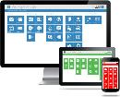
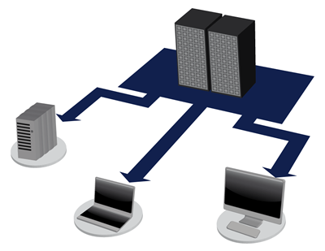
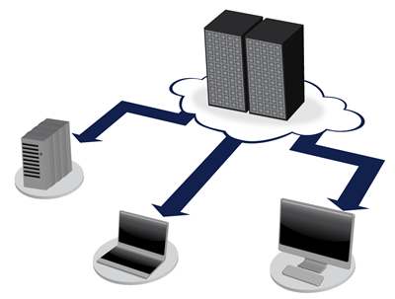
Wat is Online Werken?
Wat verandert er?
Alle servers in kantoor
Diensten vanuit de cloud

Slide 8
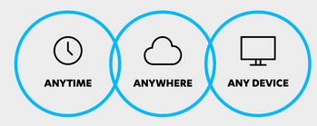
Wat is Online Werken?
Voordelen
Eén omgeving
Veilig
Uniform
ANYTIME
ANY PLACE
ANY DEVICE
Hoge beschikbaarheid

Slide 9
Wat is Online Werken
Wat verandert er?
Houdt rekening met het volgende:
Voorgestelde namen in mail bouw je opnieuw op
Handtekening opnieuw aanmaken
Mailgroepen worden centraal aangemaakt
Favorieten (Internet) moet je veilig stellen
Stel je wachtwoorden veilig (van applicaties en internetsites)
Macro’s (Excel) worden niet omgezet
Documenten op je bureaublad komen te vervallen, stel ze veilig.
Sla deze bestanden op (P-schijf)

Slide 10
Wat is Online Werken
Wat verandert er?
Er is een nieuwe mappenstructuur opgesteld
Oude afdelingen zijn verwijderd en alles is up-to-date
Zakelijk bestanden worden verplaatst naar de cloud (SharePoint)
Persoonlijke bestanden (P-schijf) is verplaatst naar de cloud (OneDrive)
Schermbeveliging wordt na 5 minuten ingeschakeld
Gebruik CTRL+L om je PC te blokkeren
Gebruik sterke pincode voor deblokkeren van de PC.

Slide 11
Agenda
Wat is Online Werken
Workspace
Applicatie starten OneDrive SharePoint Veiligheid En nu……

Slide 12
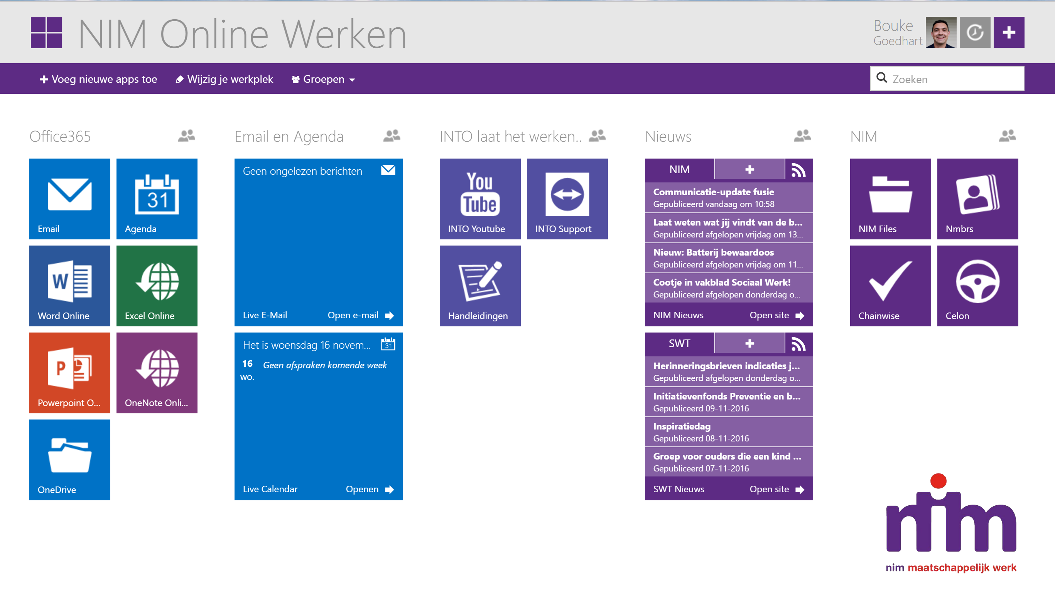
Workspace
Hoe ziet het eruit?

Slide 13
Workspace
Workspace is hét onlinebureaublad voor NIM
Zelf te personaliseren is d.m.v. tegels naar externe (web) applicaties
Vanuit beheer worden er Groepen beschikbaar gesteld
Wordt aan alle gebruikers beschikbaar gesteld
Het Single Sign On maken van externe (web) applicaties zodat je in 1x kan inloggen op al je zakelijke applicaties

Slide 14
Workspace
Workspace openen

Slide 15
Workspace
Aanmelden

Slide 16
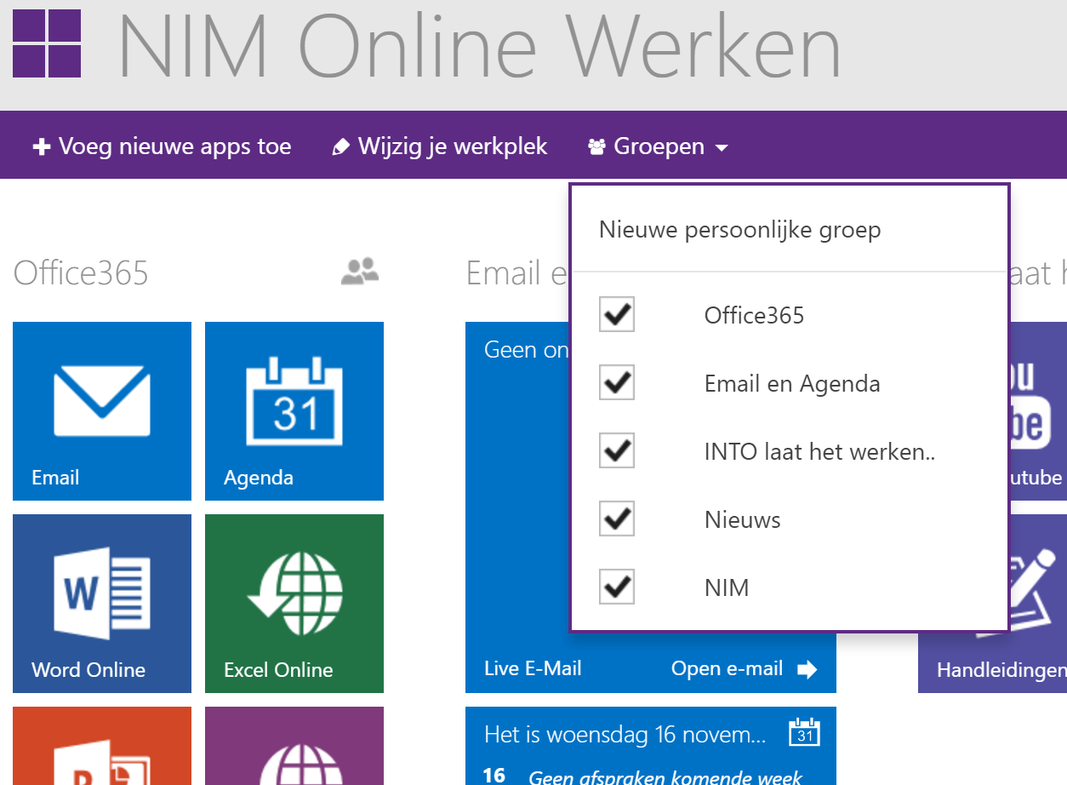
Workspace
Workspace aanpassen
Groepen aanpassen
Klik op Groepen
Afhankelijk van rechten Groep aan/uit

Slide 17
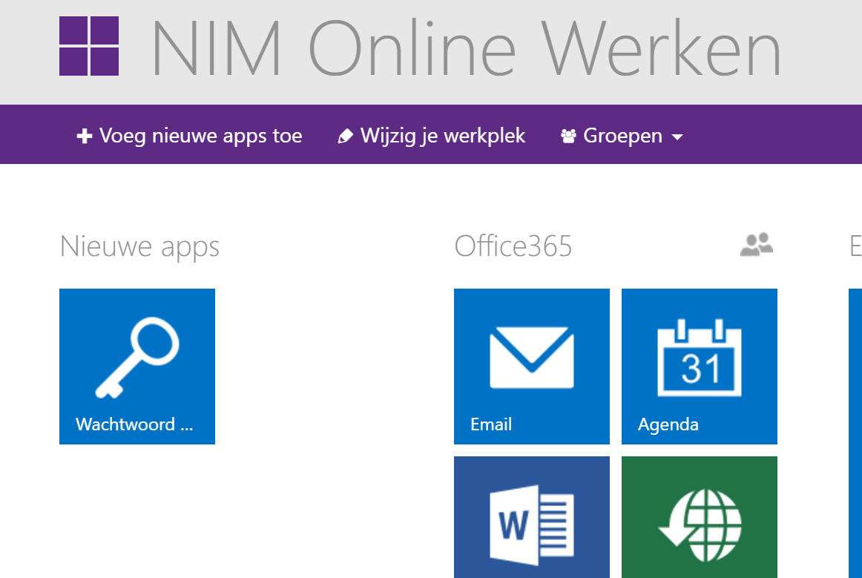
Workspace
Wachtwoord aanpassen
Bestaande wachtwoord blijft behouden
Wachtwoord is privé (hou dat zo!)
Wachtwoord aanpassen
Klik op Wachtwoord…
Type username (email-adres) in
Type wachtwoord in
Type 2x nieuwe wachtwoord in

Slide 18
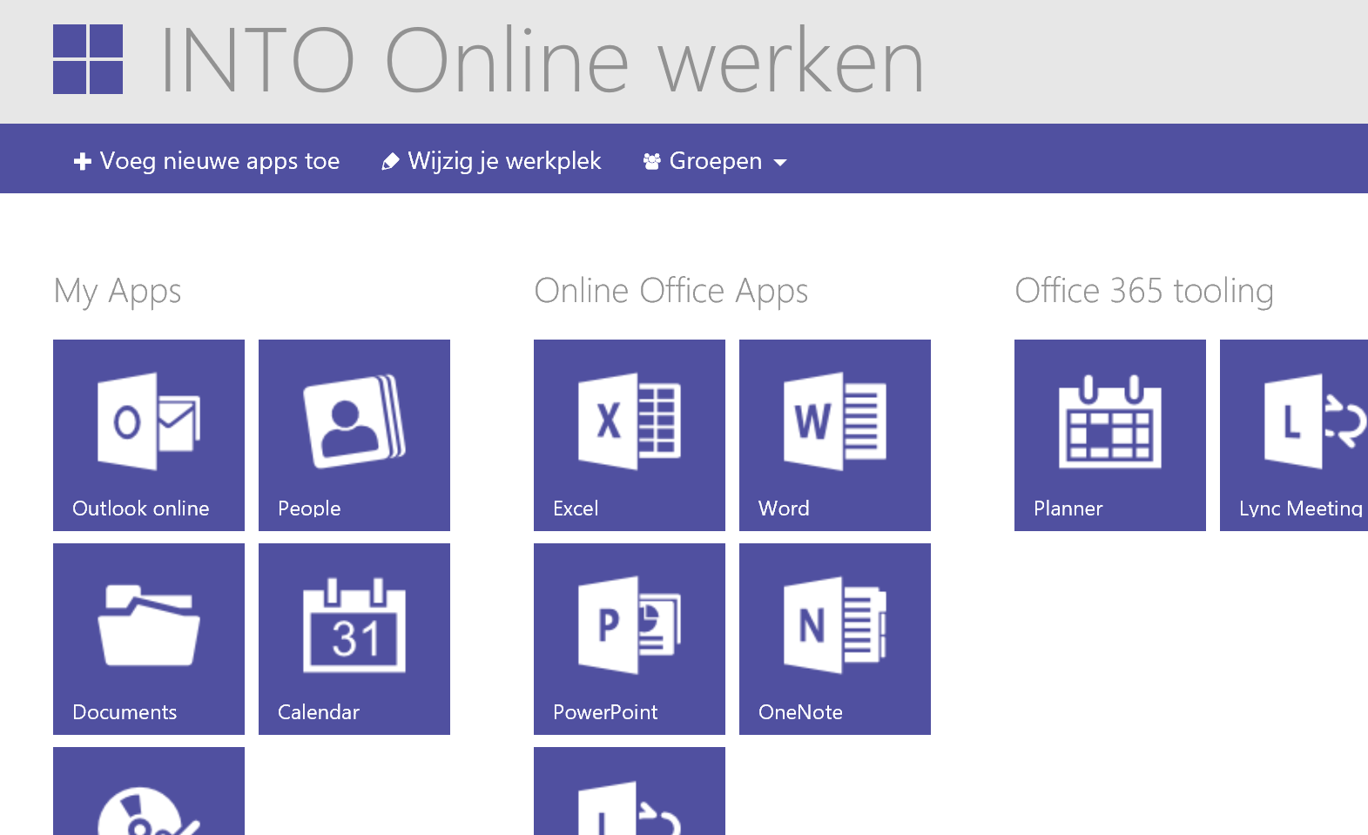
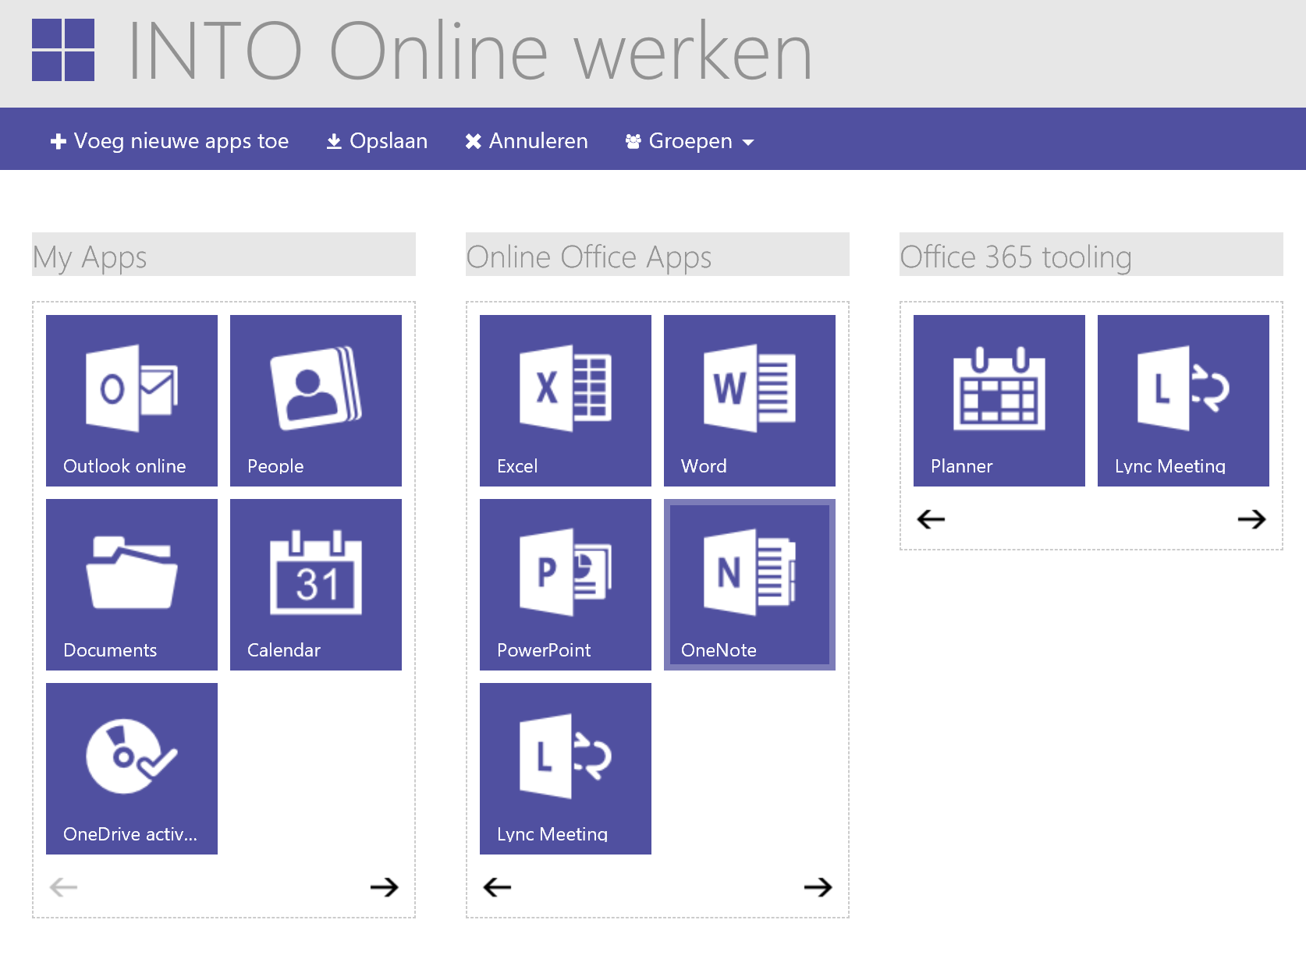
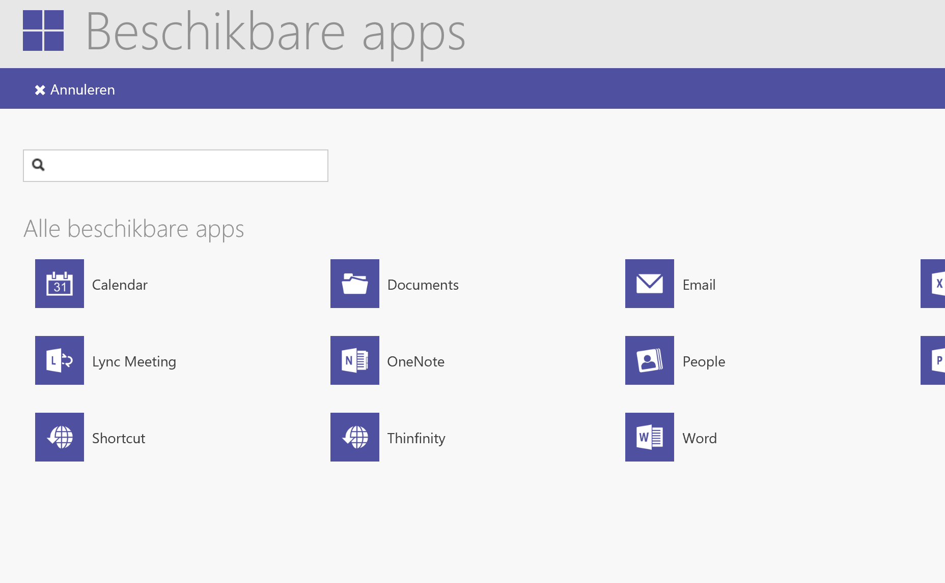
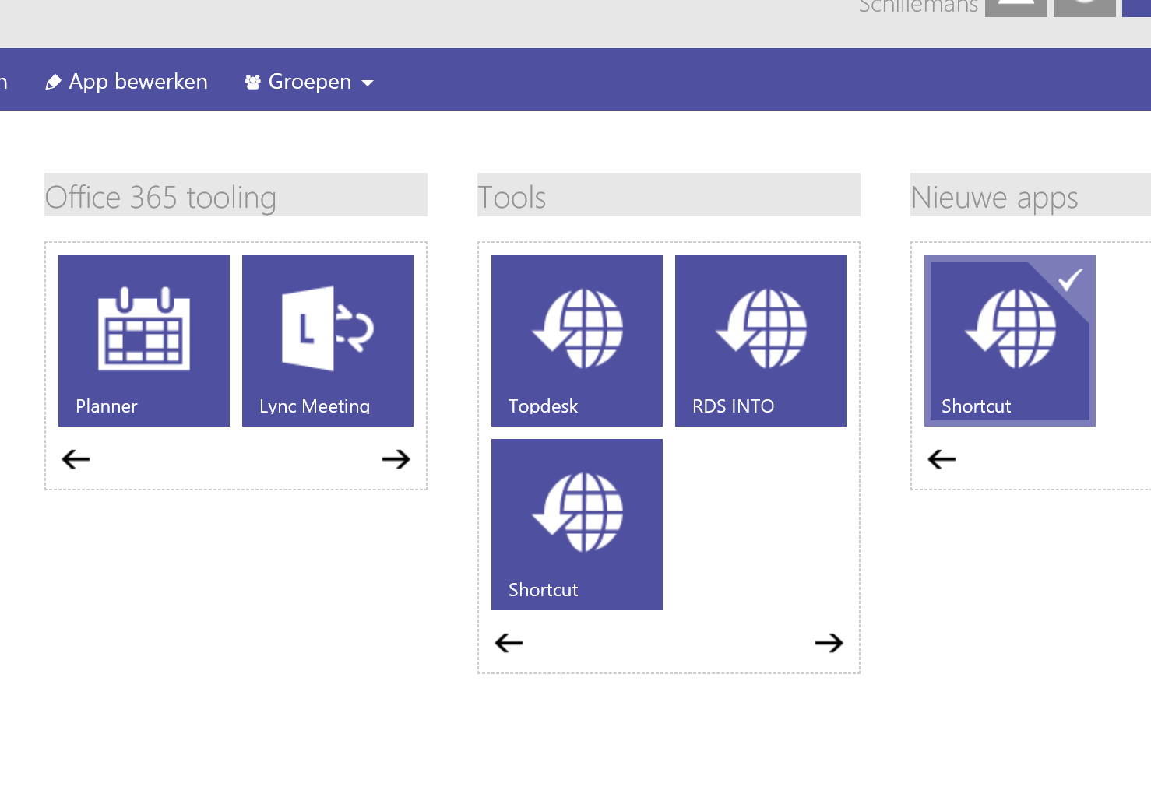
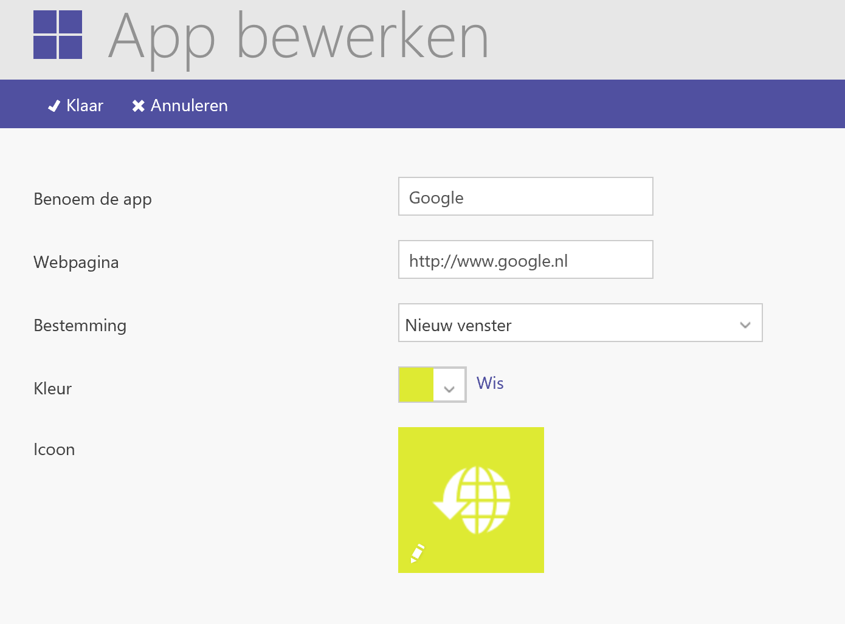
Workspace
Workspace aanpassen
Workspace aanpassen
Klik op wijzig je werkplek
Voeg nieuwe apps toe
Kies je applicatie b.v. Shortcut
Toevoegen aan werkplek
Vul gegevens in
Klik op klaar

Slide 19
Workspace
ICT Helpcentrum tegel
De Workspace is voorzien van een ICT Helpcentrum
Hier je interessante informatie aan, handleidingen en instructievideo’s.

Slide 20
Agenda
Wat is Online Werken
Workspace
Applicatie starten OneDrive SharePoint Veiligheid En nu……

Slide 21
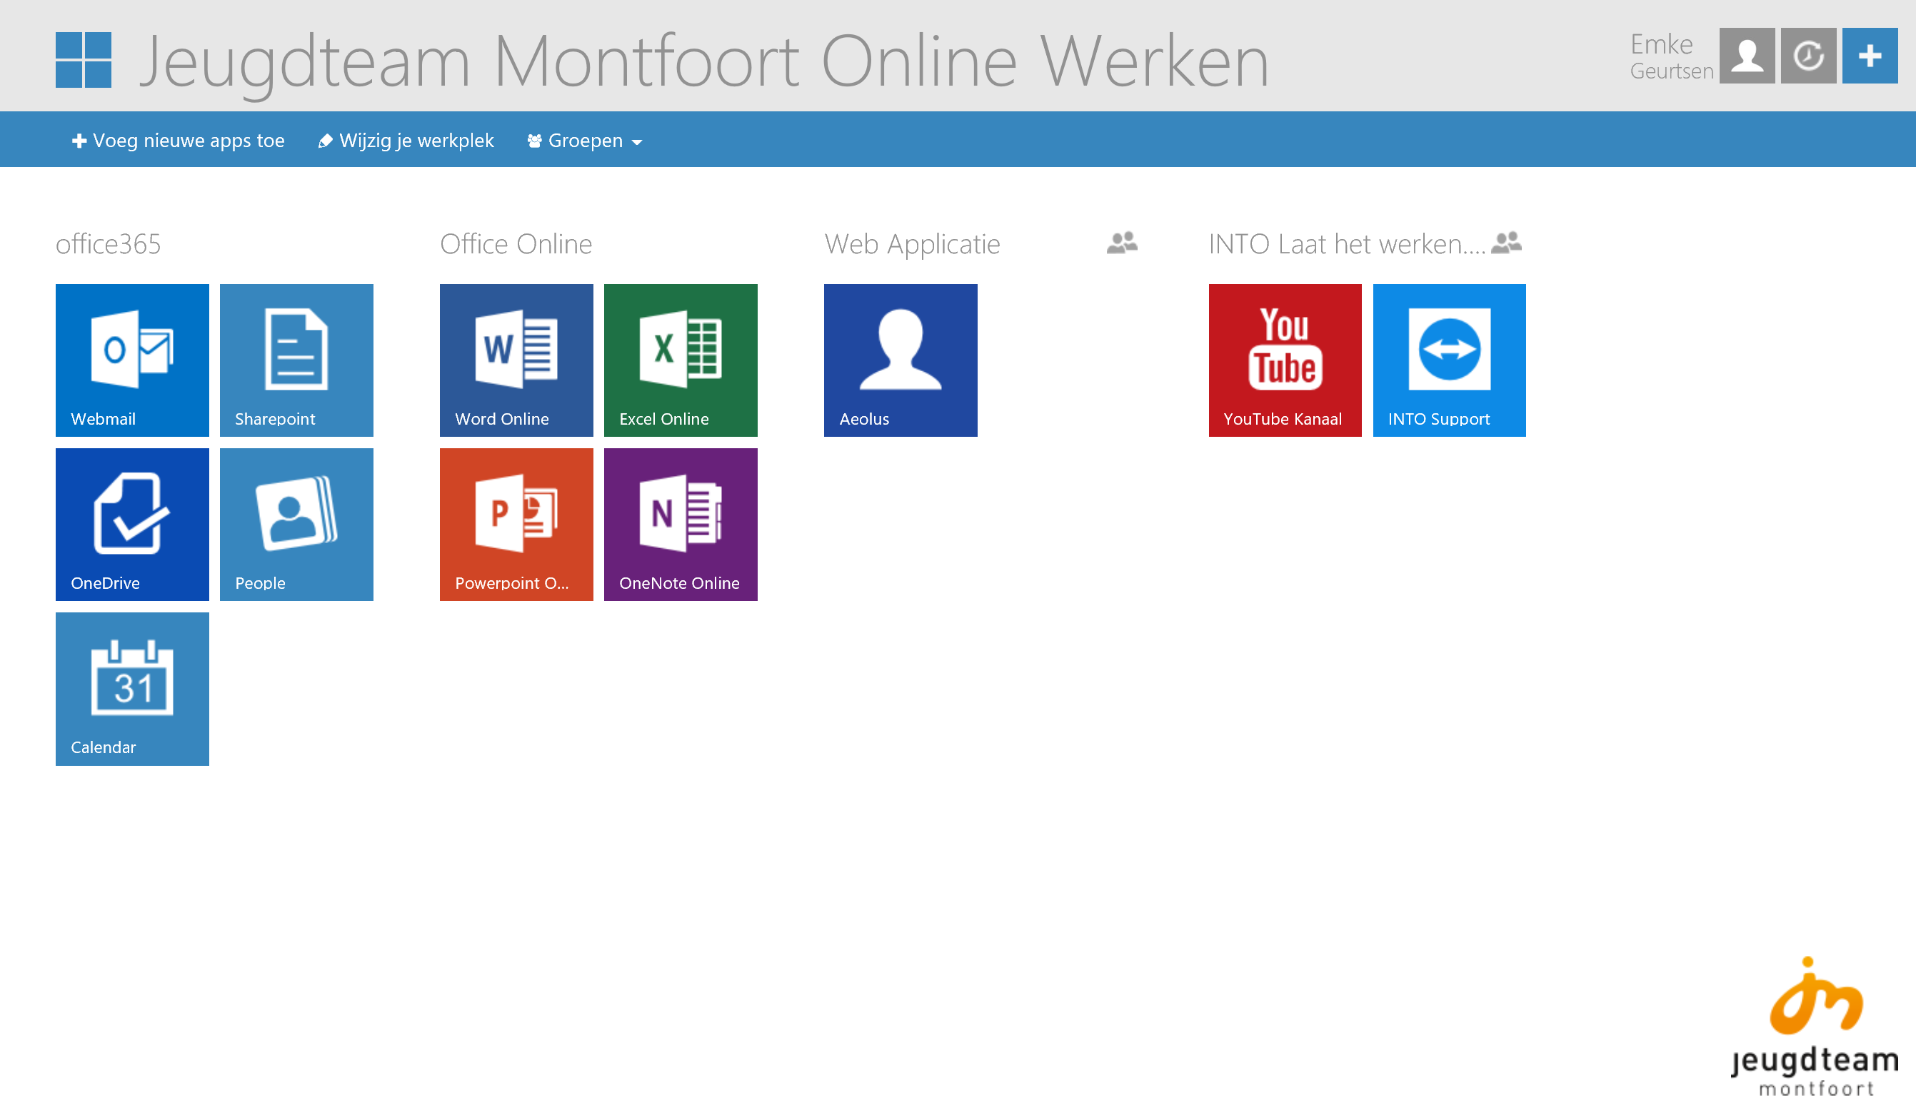
Applicaties starten
Vanuit Workspace of lokaal
Vanuit Workspace
Hier start je de online versie op
Vanuit Lokale applicatie
Voorwaarde is dat Office op de PC staat
Deze PC moet ‘van jou’ zijn
Lokale applicatie is gekoppeld aan je Office 365 account
Daardoor heb je dus toegang tot je bestanden

Slide 22
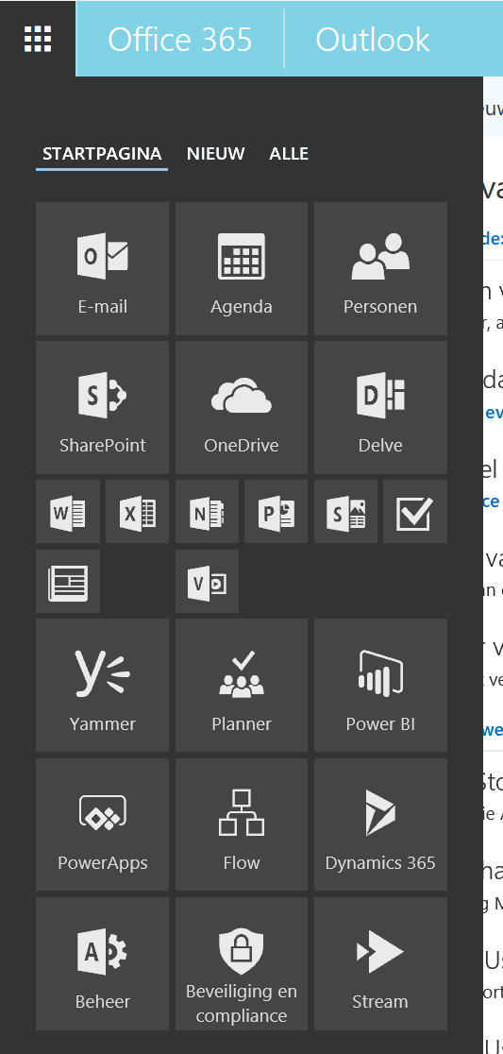
Applicaties starten
Wisselen van online applicatie
①
Vanuit Workspace
Hier start je de online versie op
Vanuit App Launcher (wafelijzer)
Klik op de app launcher
Klik op de gewenste applicatie
Klik rechts voor een nieuw tabblad
②

Slide 23
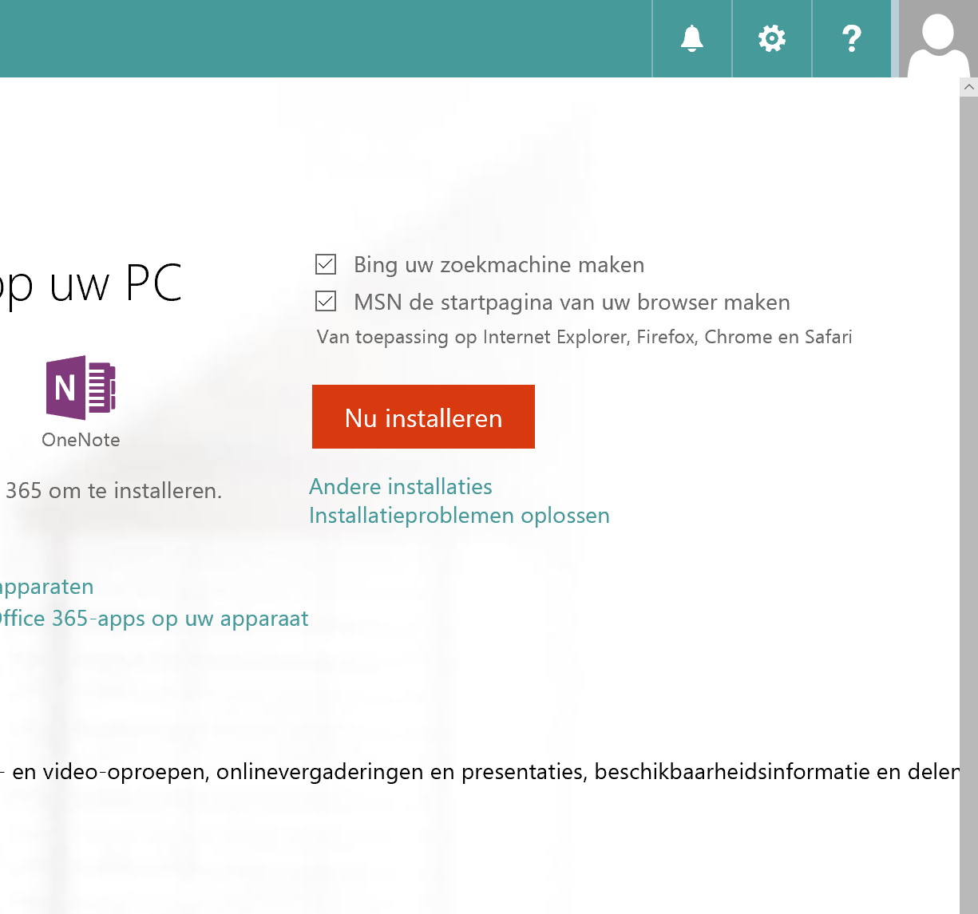
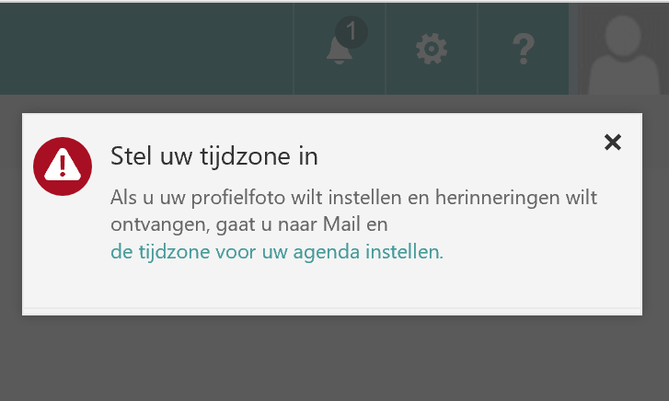
Applicaties starten
Mail Online, tijdzone aanpassen
Staat er een melding (1) bij het belletje
Klik op belletje
Set time Zone
Klik op tijdzone voor uw agenda instellen
Kies voor UTC+1 Amsterdam….
Klik op Opslaan

Slide 24
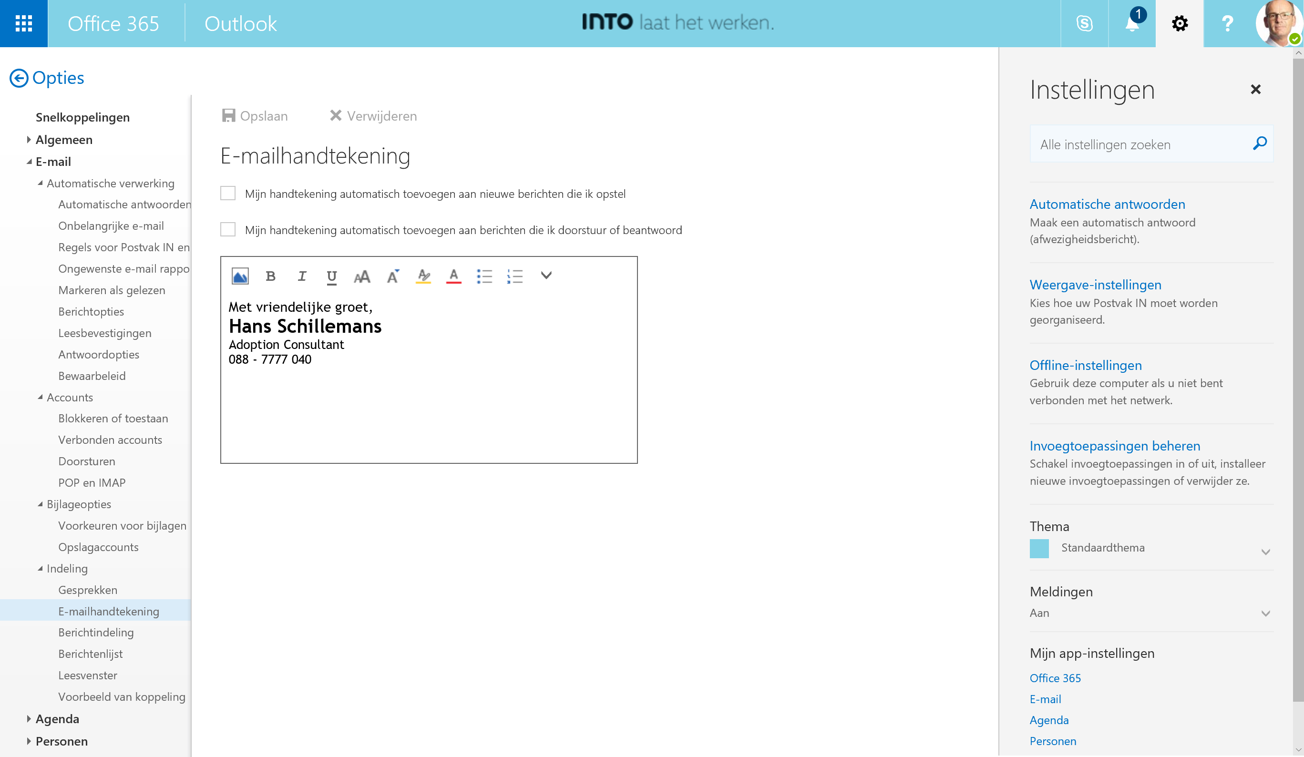
Mail / Outlook
Handtekening aanpassen
Na het openen van Outlook Online (vanuit Workspace), klik op:
Tandwiel
E-mail
E-mailhandtekening
Pas je handtekening aan
①
④
③
②

Slide 25
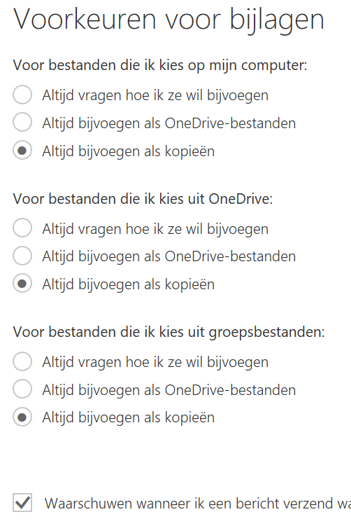
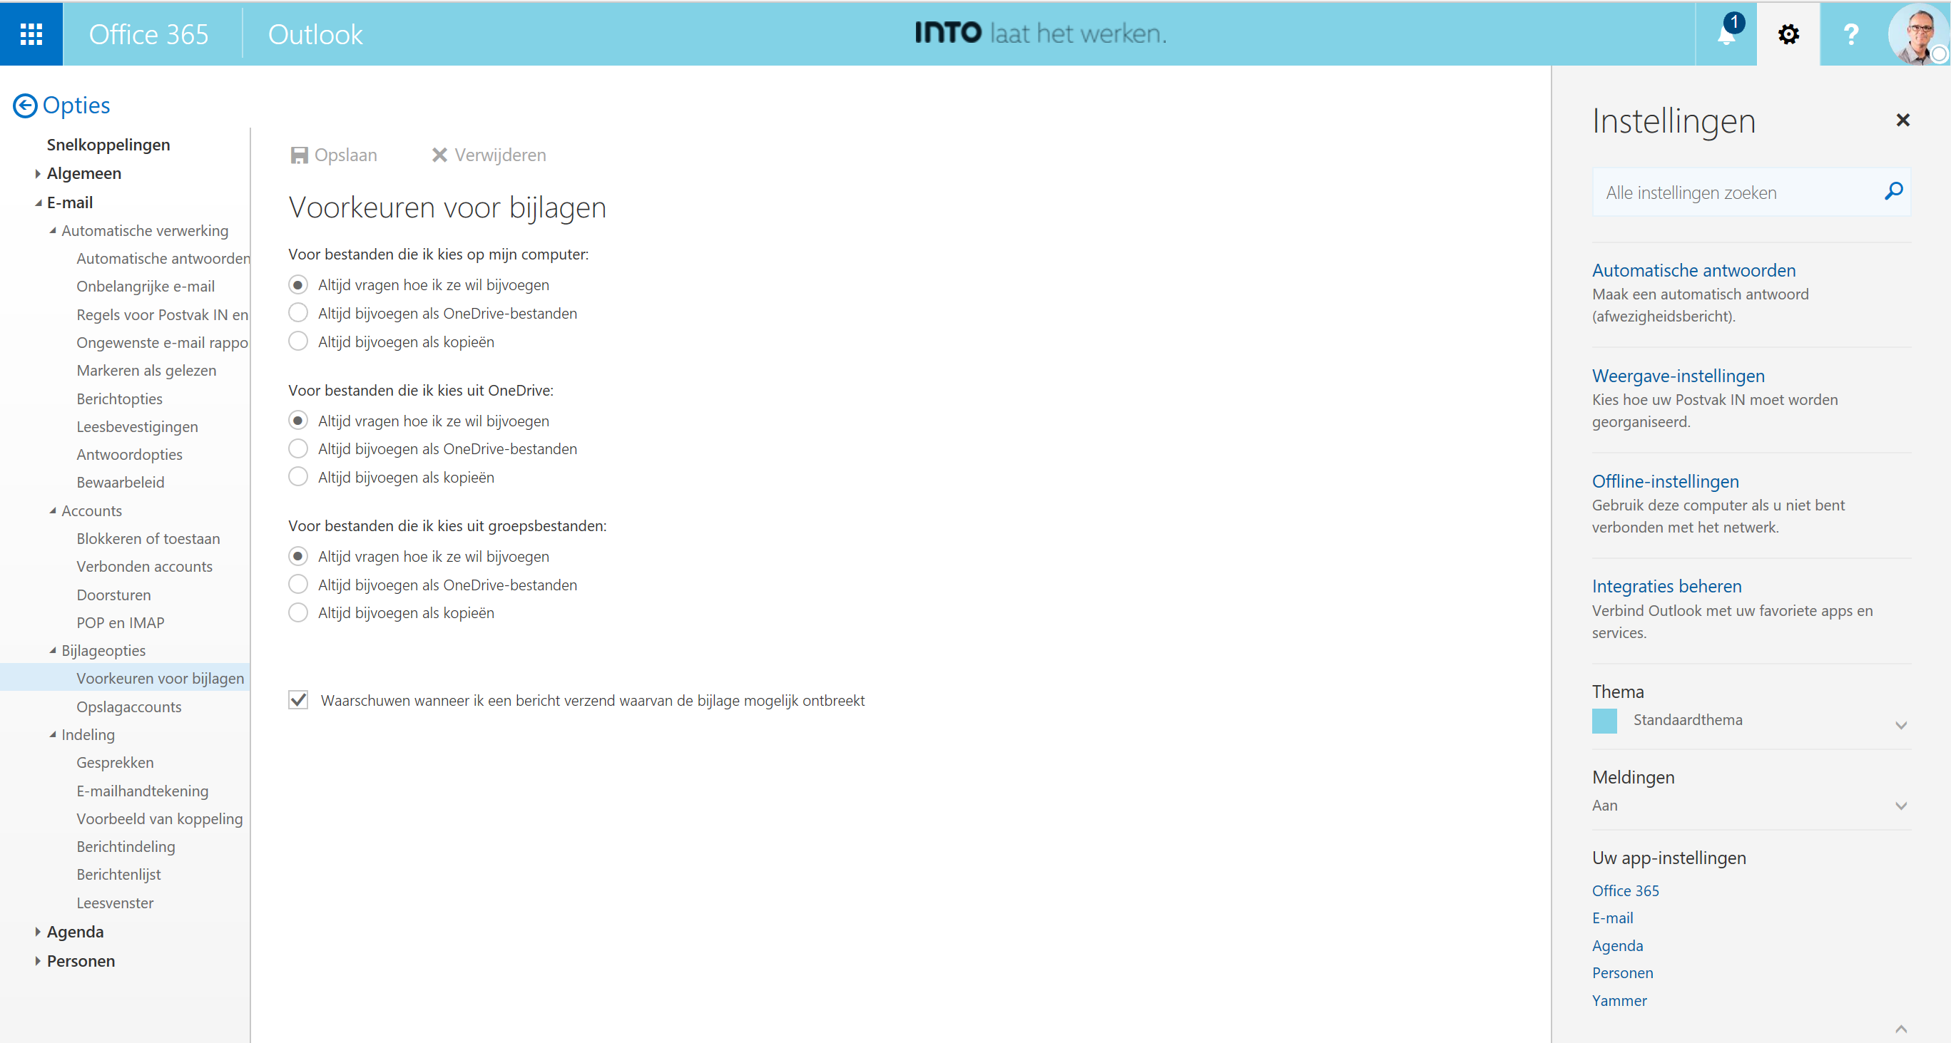
Mail / Outlook
Voorkeuren bijlagen aanpassen
Na het openen van Outlook Online (vanuit Workspace), klik op:
Tandwiel
E-mail
Bijlageopties
Voorkeuren voor bijlagen
Altijd bijvoegen als kopieën
①
③
④
②

Slide 26
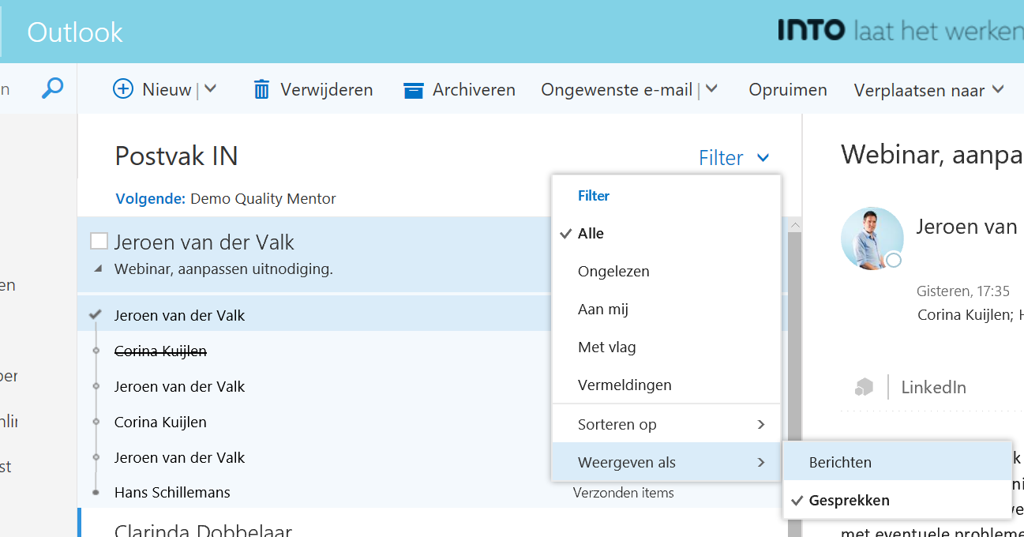
Mail / Outlook
Berichten of gesprekken instellen
Na het openen van Outlook Online, klik op:
Filter
Weergeven als
Selecteer Berichten of Gesprekken
①
②
③

Slide 27
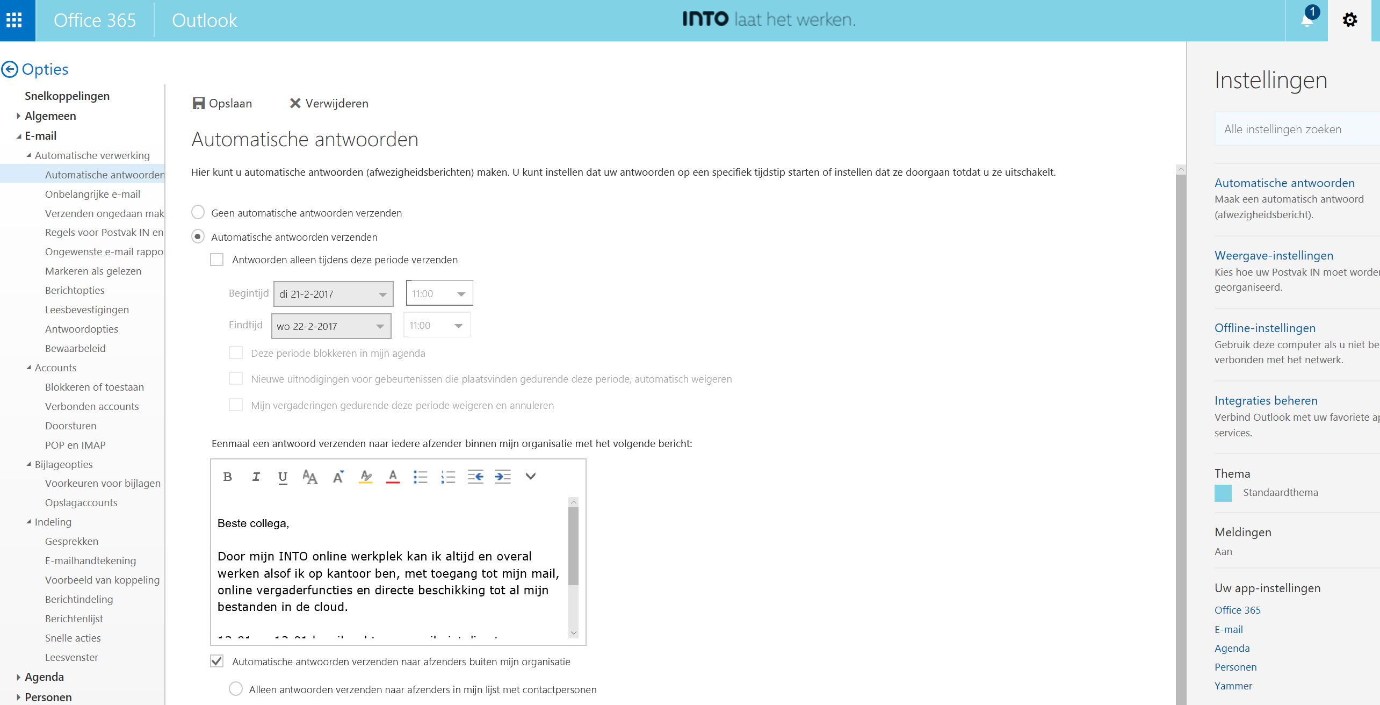
Mail / Outlook
Voorkeuren bijlagen aanpassen
Na het openen van Outlook Online (vanuit Workspace), klik op:
Tandwiel
E-mail
Automatisch antwoorden
Automatische antwoorden verzenden
①
③
④
②

Slide 28
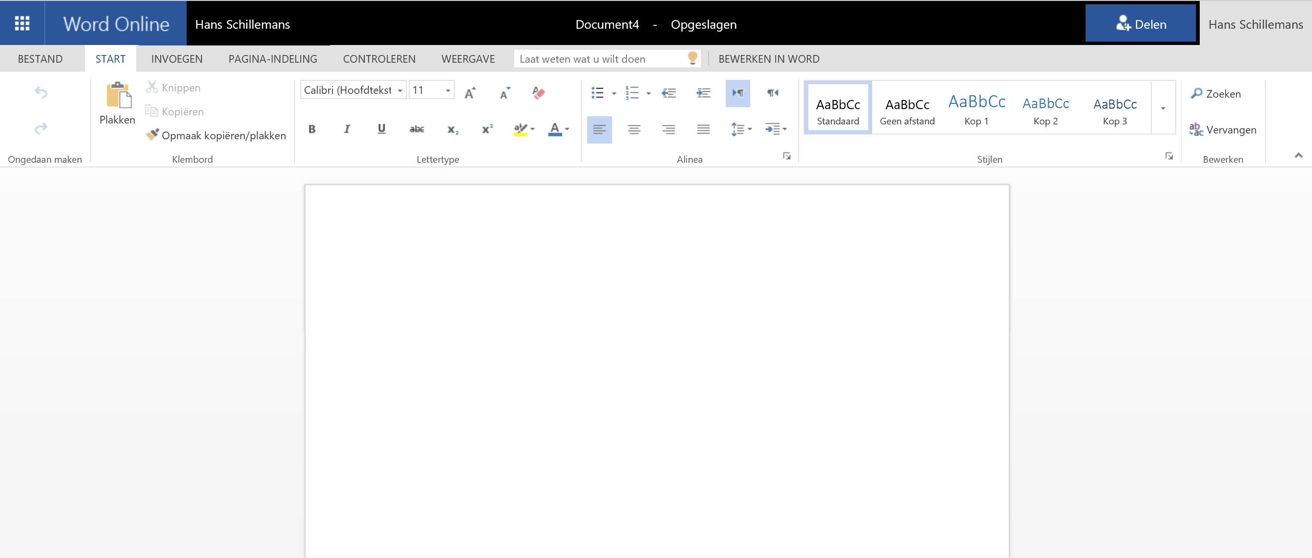
Andere applicatie starteb
Een voorbeeld
Start Word op vanuit Workspace
Je start nu de Online variant op van Word

Slide 29
Agenda
Wat is Online Werken
Workspace
Applicatie starten OneDrive SharePoint Veiligheid En nu……

Slide 30
Waarom SharePoint en OneDrive
Eén plaats voor documenten
Je weet waar je documenten zijn/blijven
OneDrive voor je persoonlijke bestanden
SharePoint voor gemeenschappelijke / bedrijfsbestanden

Slide 31
SharePoint en OneDrive
Wat is dat en waar staat het?
Opslagruimte voor bestanden
Het staat in datacenters bij Microsoft
Voordelen:
Altijd beschikbaar
Back-ups zijn geregeld
Schaalbaar
SharePoint & OneDrive

Slide 32
Verschillen tussen SharePoint & OneDrive
SharePoint
Opslag voor gemeenschappelijke documenten
Bedoeld om samen te werken
Opslag uitbreidbaar
Overal online beschikbaar
OneDrive
Bedoeld voor eigen documenten
‘Mijn documenten’/concepten
1-5 TB aan opslag (inbegrepen)
Overal online beschikbaar
Mogelijkheid om lokaal te syncen

Slide 33
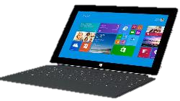
Office 365 SharePoint & OneDrive
Workspace
Lokale applicaties
Online apps
Lokaal
Cloud – Online

Slide 34
Agenda
OneDrive
Toegang krijgen tot bestanden in OneDrive
Bestanden maken en verplaatsen
Samenwerken in documenten met OneDrive
Versiegeschiedenis
Synchroniseren
Zoeken

Slide 35
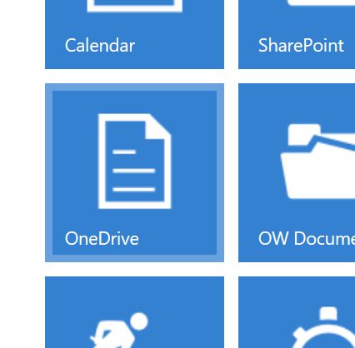
Toegang krijgen tot bestanden
Via Workspace – middels tegel op bureaublad

Slide 36
Agenda
OneDrive
Toegang krijgen tot bestanden in OneDrive
Bestanden maken en verplaatsen
Samenwerken in documenten met OneDrive
Versiegeschiedenis
Synchroniseren
Zoeken

Slide 37
Bestanden maken en (ver)plaatsen
Bestand aanmaken
Ga naar je OneDrive
Ga naar de bibliotheek waar je een bestand wilt maken
Klik op nieuw

Slide 38
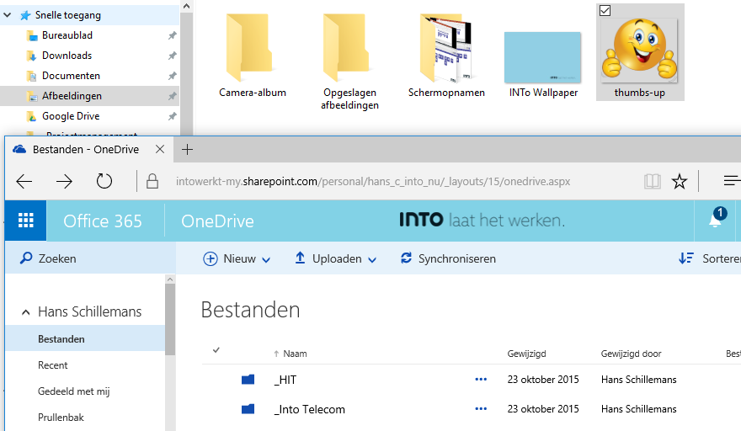
Bestanden maken en (ver)plaatsen
Bestand verplaatsen
Ga naar je OneDrive
Ga naar de bibliotheek waar je een bestand wilt plaatsen
Open de verkenner
Ga naar de map waar de bestanden staan
Selecteer de bestanden
Sleep ze naar je OneDrive

Slide 39
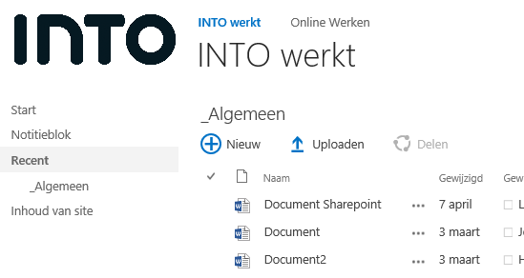
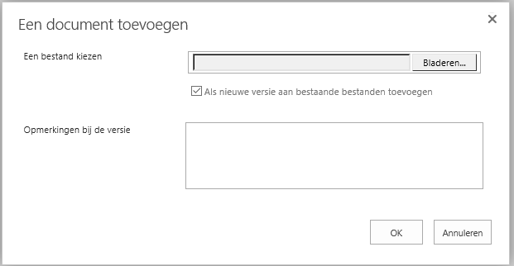
Bestanden maken en (ver)plaatsen
Bestand Uploaden
Ga naar je OneDrive
Ga naar de bibliotheek waar je een bestand wilt maken
Kies Uploaden
Selecteer een bestand en kies voor OK

Slide 40
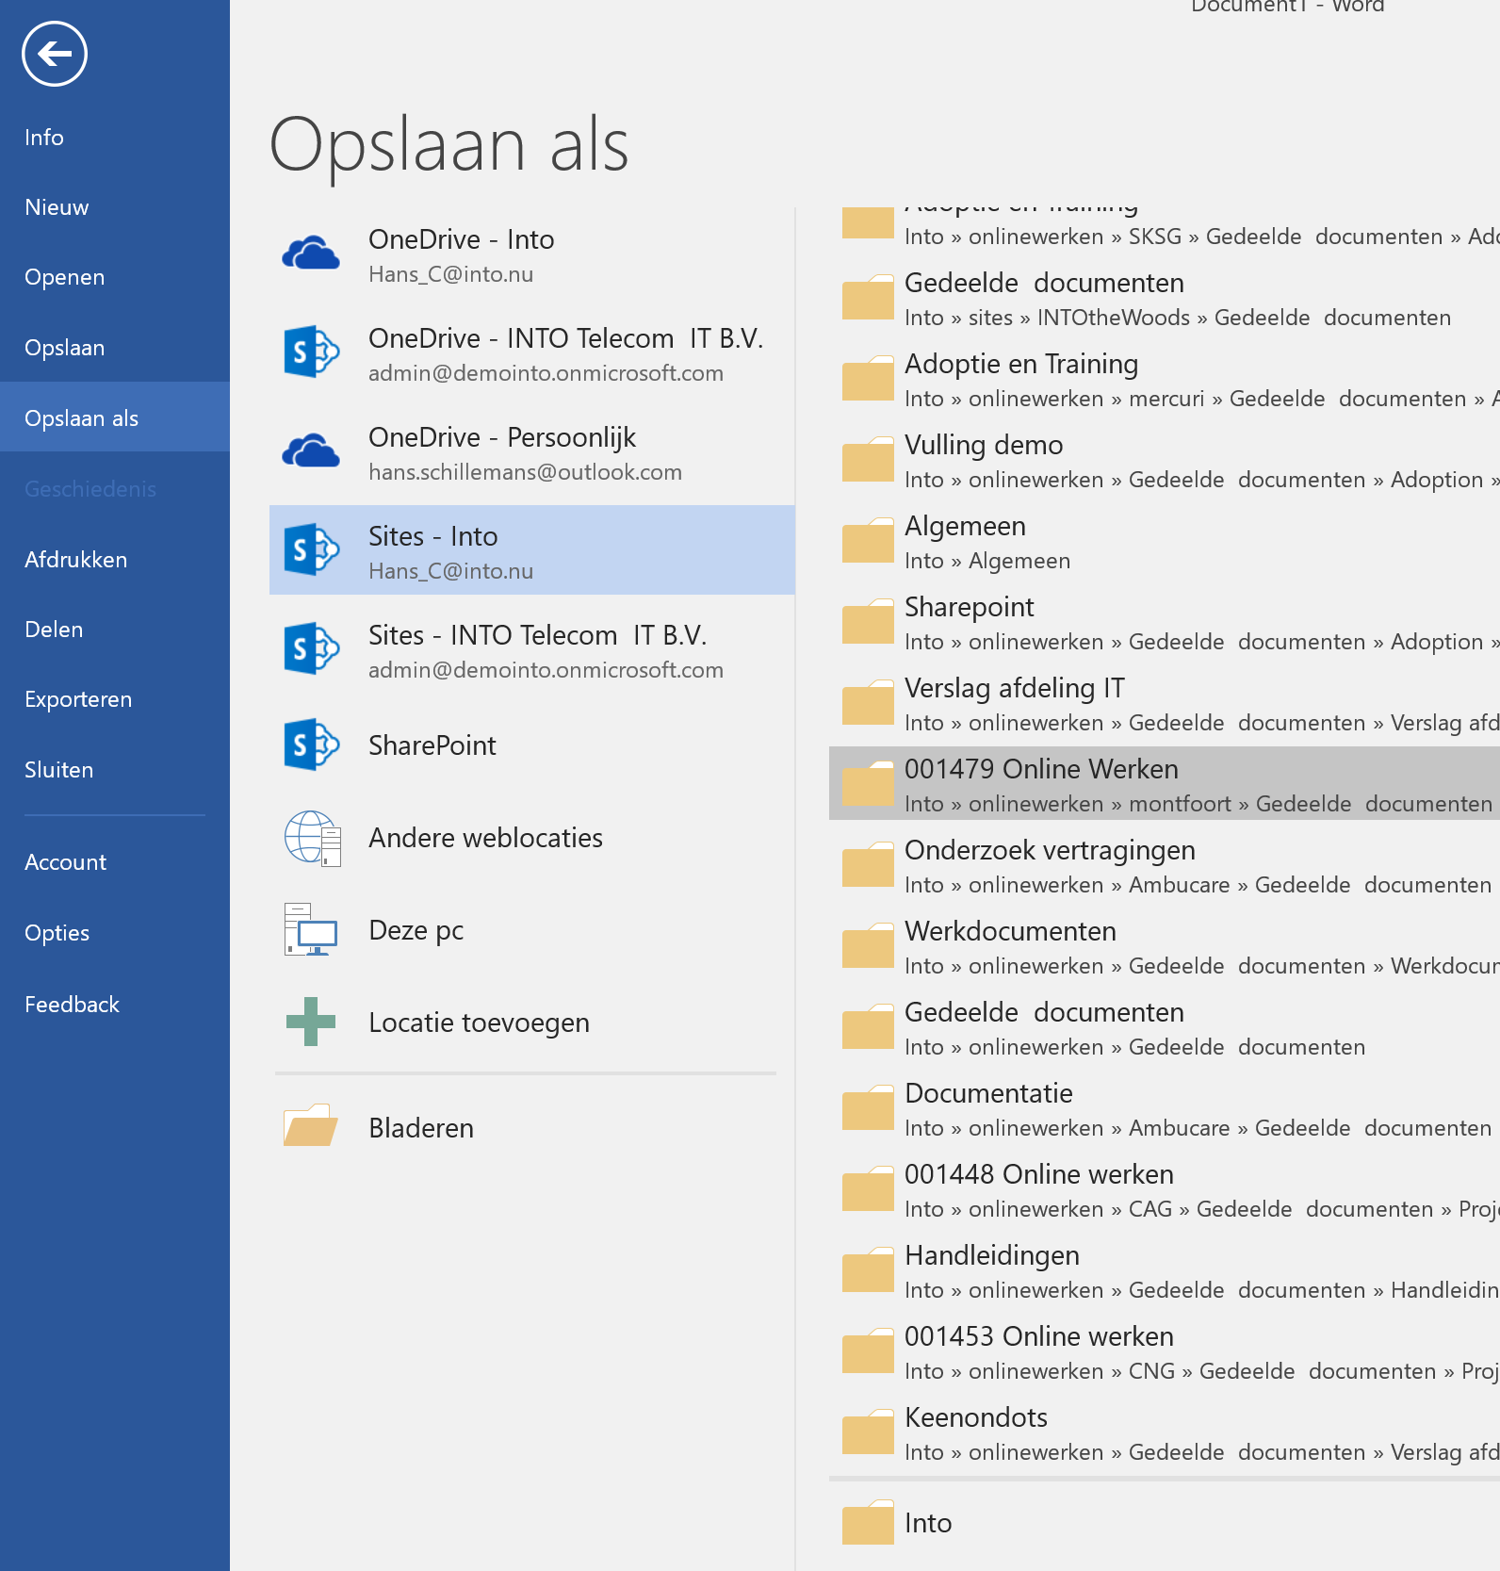
Bestanden maken en (ver)plaatsen
Lokale applicatie en opslaan in cloud
Open b.v. Word lokaal
Klik op Bestand – Opslaan als
OneDrive
Selecteer locatie uit de historie, of:
Blader in de OneDrive

Slide 41
Agenda
OneDrive
Toegang krijgen tot bestanden in OneDrive
Bestanden maken en verplaatsen
Samenwerken in documenten met OneDrive
Versiegeschiedenis
Synchroniseren
Zoeken

Slide 42
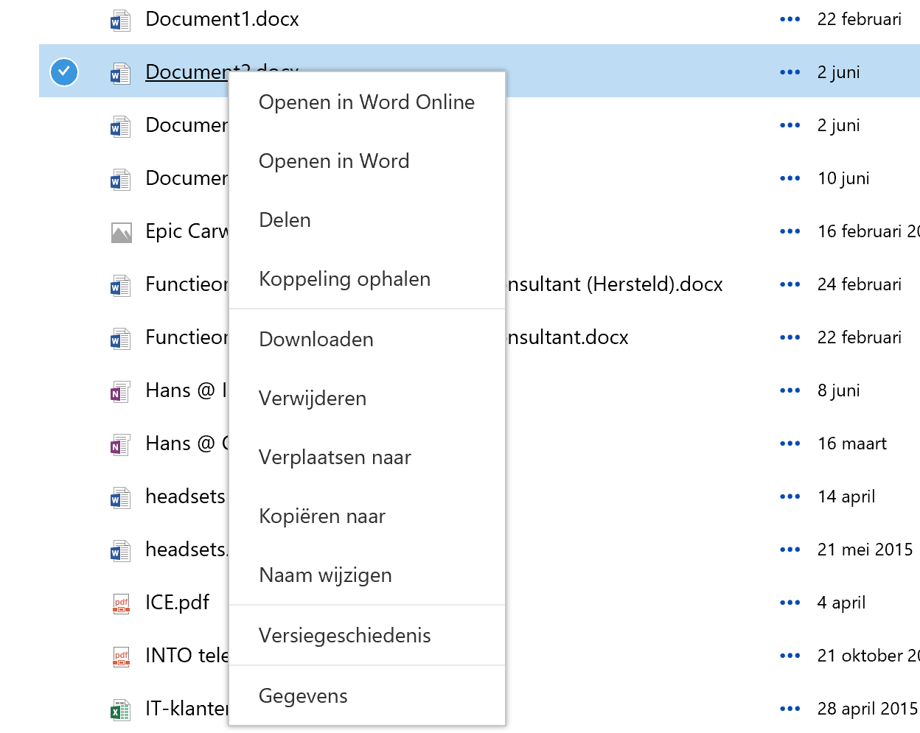
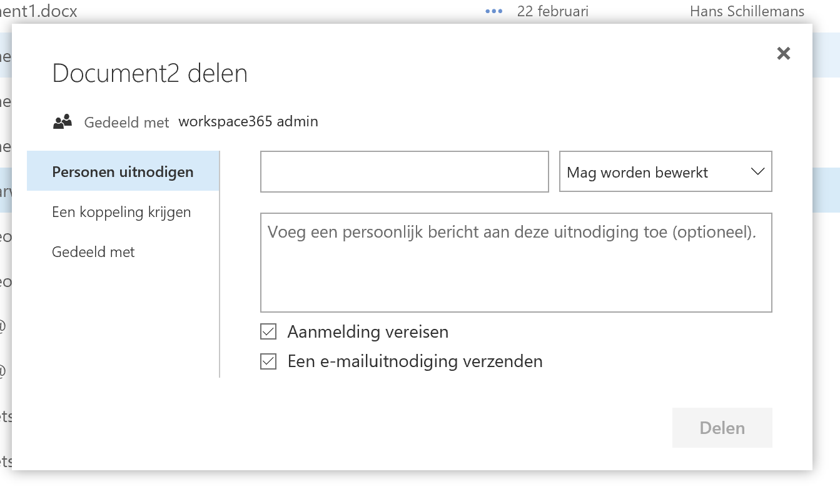
Samenwerken in documenten
Vanuit OneDrive
Klik rechts op het bestand of map
Kies voor delen
Type de naam in
Vermeld een boodschap
Klik op delen

Slide 43
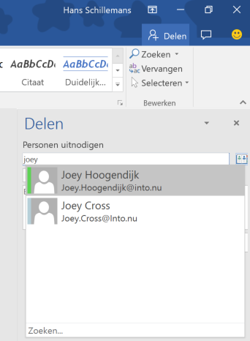
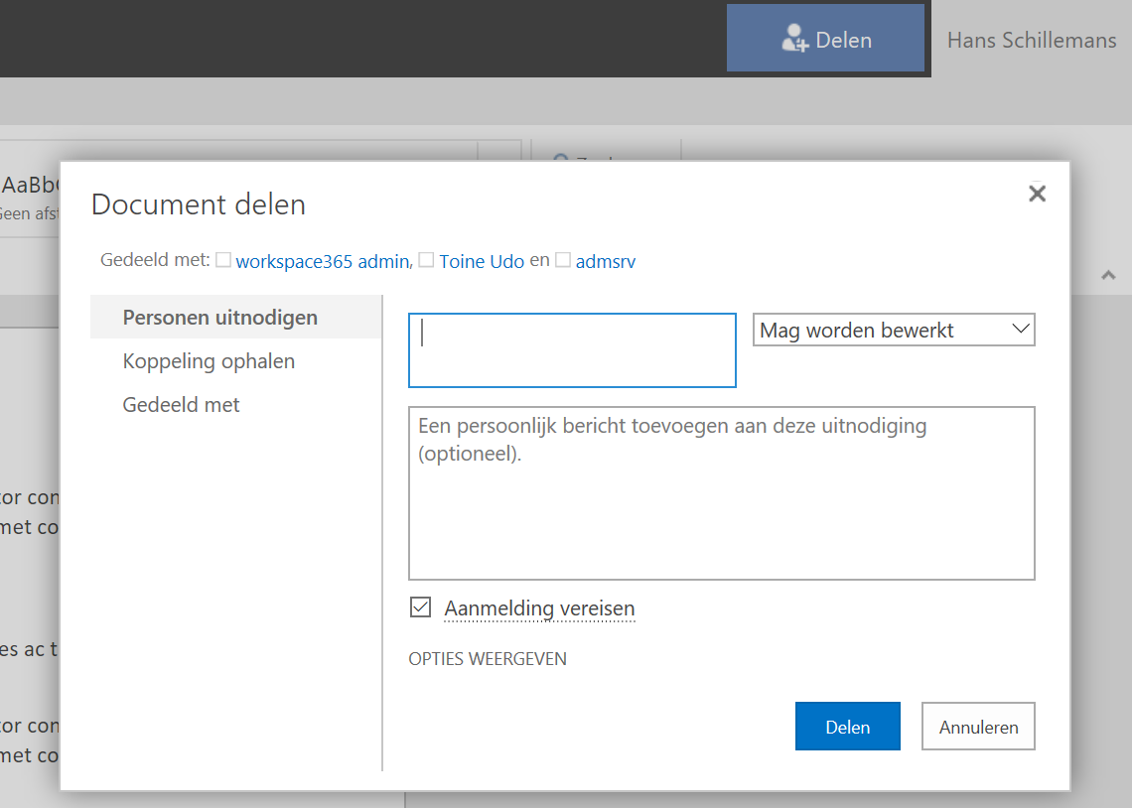
Samenwerken in documenten
Vanuit Applicatie
Klik rechtsboven op delen
Type de naam in
Vermeld een boodschap
Klik op delen

Slide 44
Agenda
OneDrive
Toegang krijgen tot bestanden in OneDrive
Bestanden maken en verplaatsen
Samenwerken in documenten met OneDrive
Versiegeschiedenis
Synchroniseren
Zoeken

Slide 45
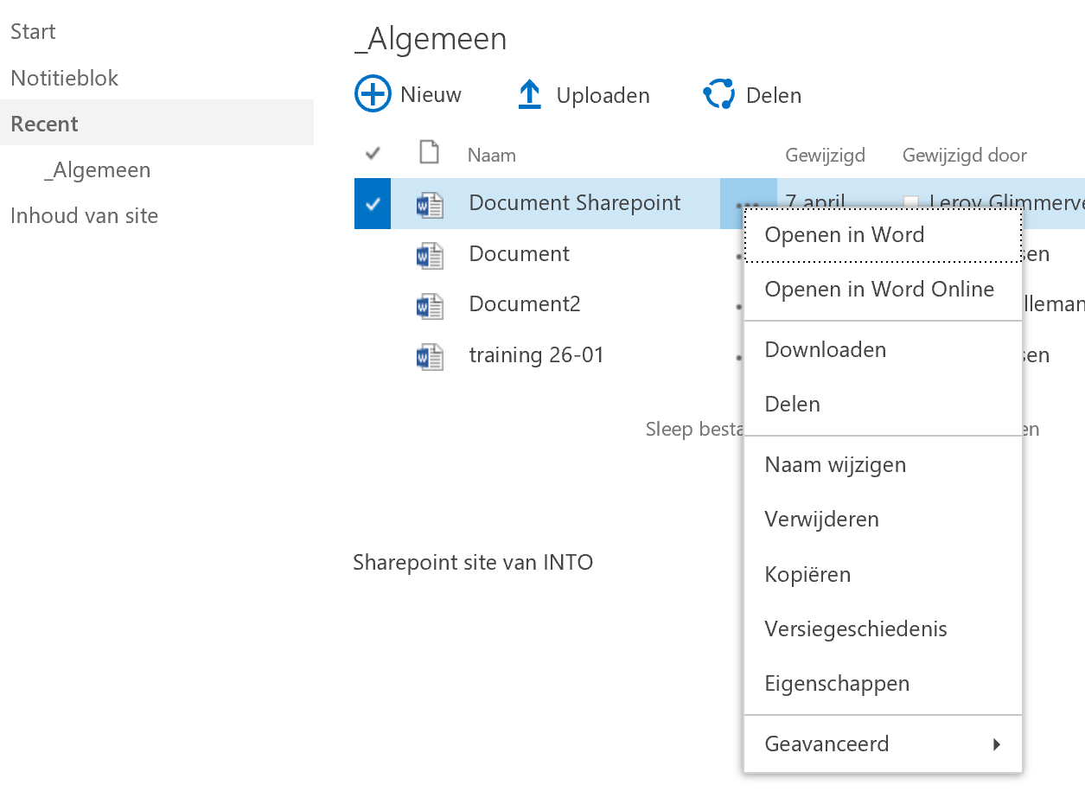
Versiegeschiedenis
Open een document wat je zojuist hebt aangemaakt
Klik rechts op bestand
Klik op versiegeschiedenis

Slide 46
Versiegeschiedenis
Je ziet nu alle beschikbare versies
Een oudere versie kan je herstellen of verwijderen, of…..

Slide 47
Versiegeschiedenis
Open een oude versie in een lokale applicatie
Klik op vergelijken

Slide 48
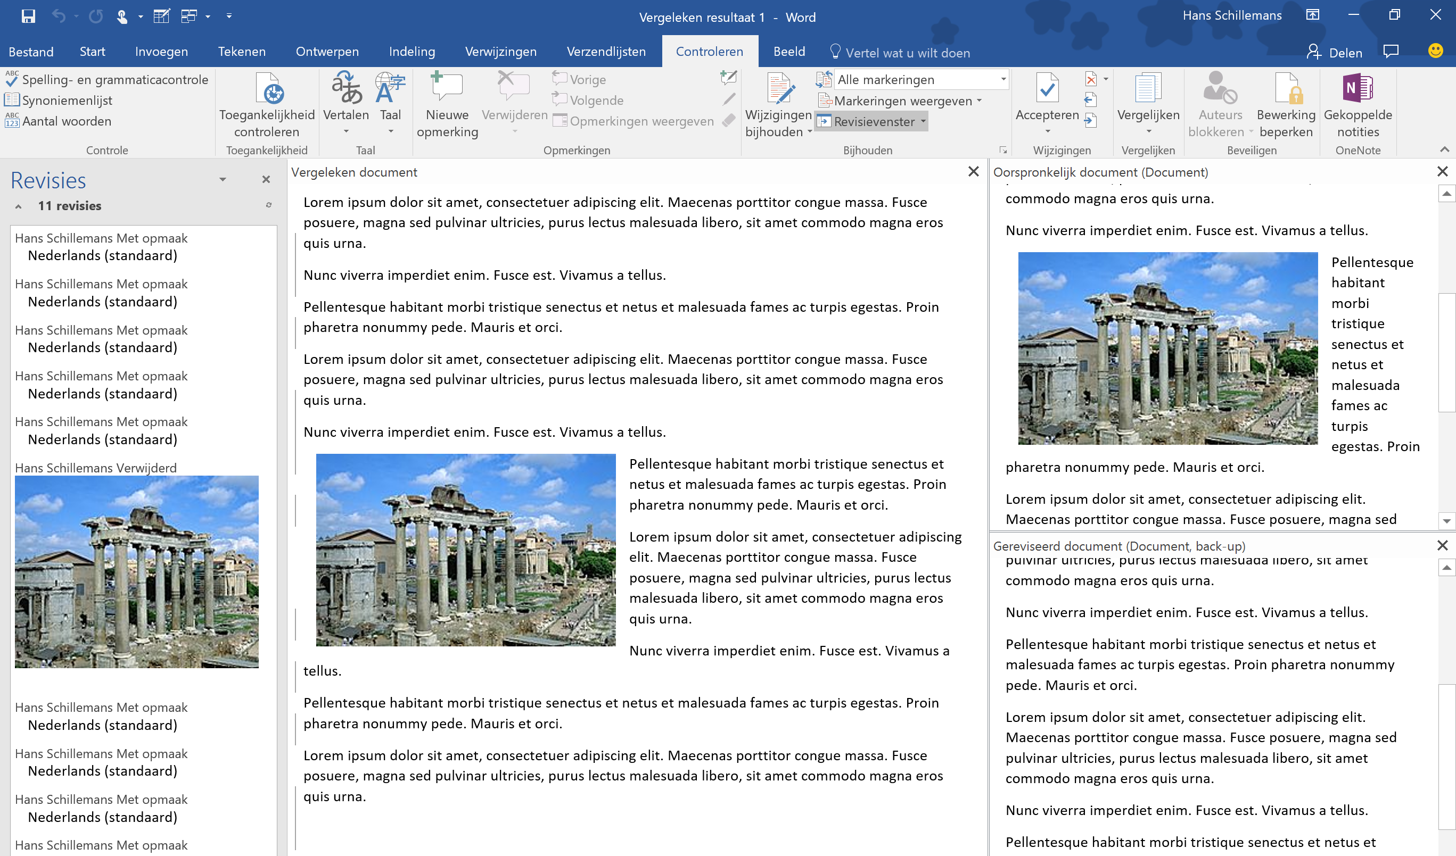
Versiegeschiedenis

Slide 49
Agenda
OneDrive
Toegang krijgen tot bestanden in OneDrive
Bestanden maken en verplaatsen
Samenwerken in documenten met OneDrive
Versiegeschiedenis
Synchroniseren
Zoeken

Slide 50
Synchroniseren
Met synchroniseren maak je een ‘kopie’ op de lokale (harde)schijf
Doe dit alleen op een PC ‘die van jou is’
Zorg dat je PC goed beveiligd is met een wachtwoord
Dat is niet je naam, naam van je partner/kind(eren), het cijfer van de maand, je favoriete merk, geboortedata, ……… ☺
Voorwaarde is dat er voldoende schijfruimte op de lokale harddisk aanwezig is.

Slide 51
Synchroniseren
Starten
Klik op synchroniseren

Slide 52
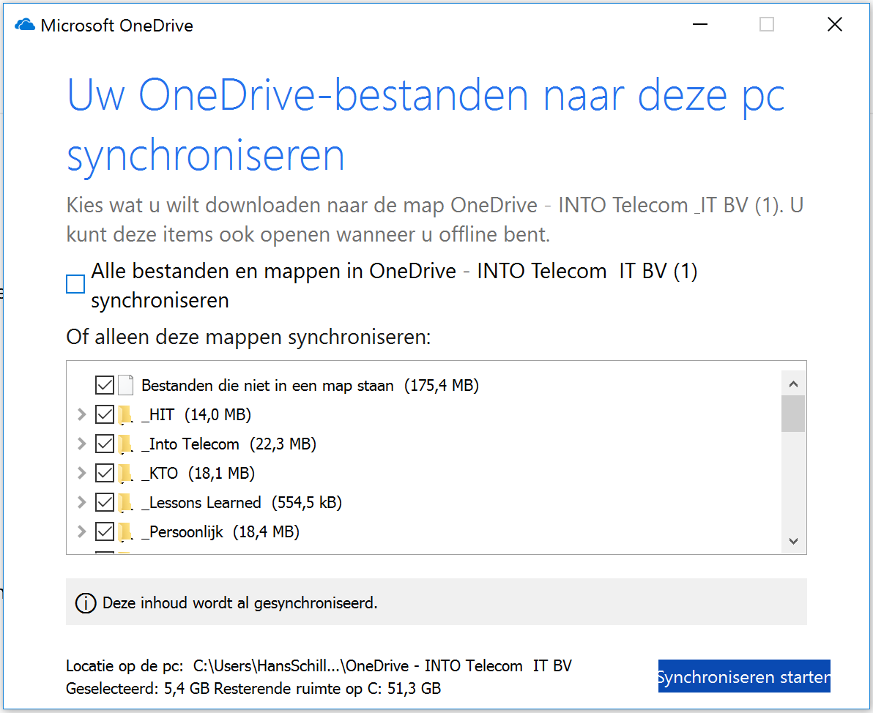
Synchroniseren
Mappen selecteren
Selecteer de mappen die je wilt synchroniseren
Klik op Synchronisatie starten

Slide 53
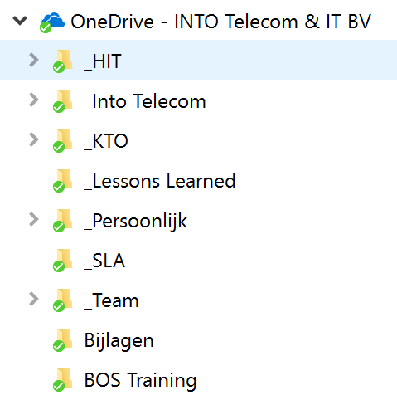
Synchroniseren
Wachten …..
Wacht totdat de sync gereed is
Klaar als alle mappen met een groen bolletje/wit vinkje gemarkeerd zijn

Slide 54
Agenda
OneDrive
Toegang krijgen tot bestanden in OneDrive
Bestanden maken en verplaatsen
Samenwerken in documenten met OneDrive
Versiegeschiedenis
Synchroniseren
Zoeken

Slide 55
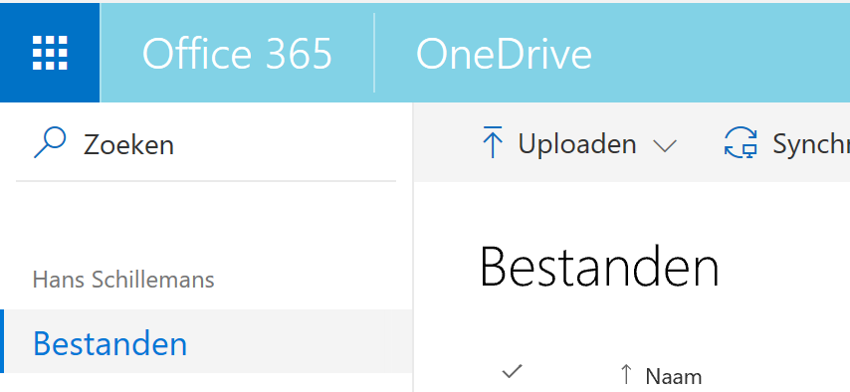
Zoeken
Zoeken van bestanden in OneDrive
Gaat razendsnel

Slide 56
Bestanden openen
Met de Online app en locale app.
Indien je een oud type bestand gebruikt wat je online wil openen krijg je de keuze om het om te zetten

Slide 57
Agenda
Wat is Online Werken
Workspace
Applicatie starten OneDrive SharePoint Veiligheid En nu……

Slide 58
Agenda
SharePoint
Toegang krijgen tot bestanden in SharePoint
Bestanden maken en verplaatsen
Samenwerken in documenten met SharePoint
Zoeken in SharePoint

Slide 59
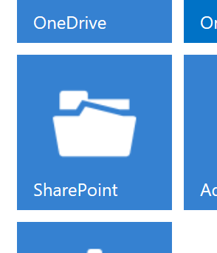
Toegang krijgen tot bestanden
Via Workspace – middels tegel op bureaublad
Via Verkenner – als driveletter

Slide 60
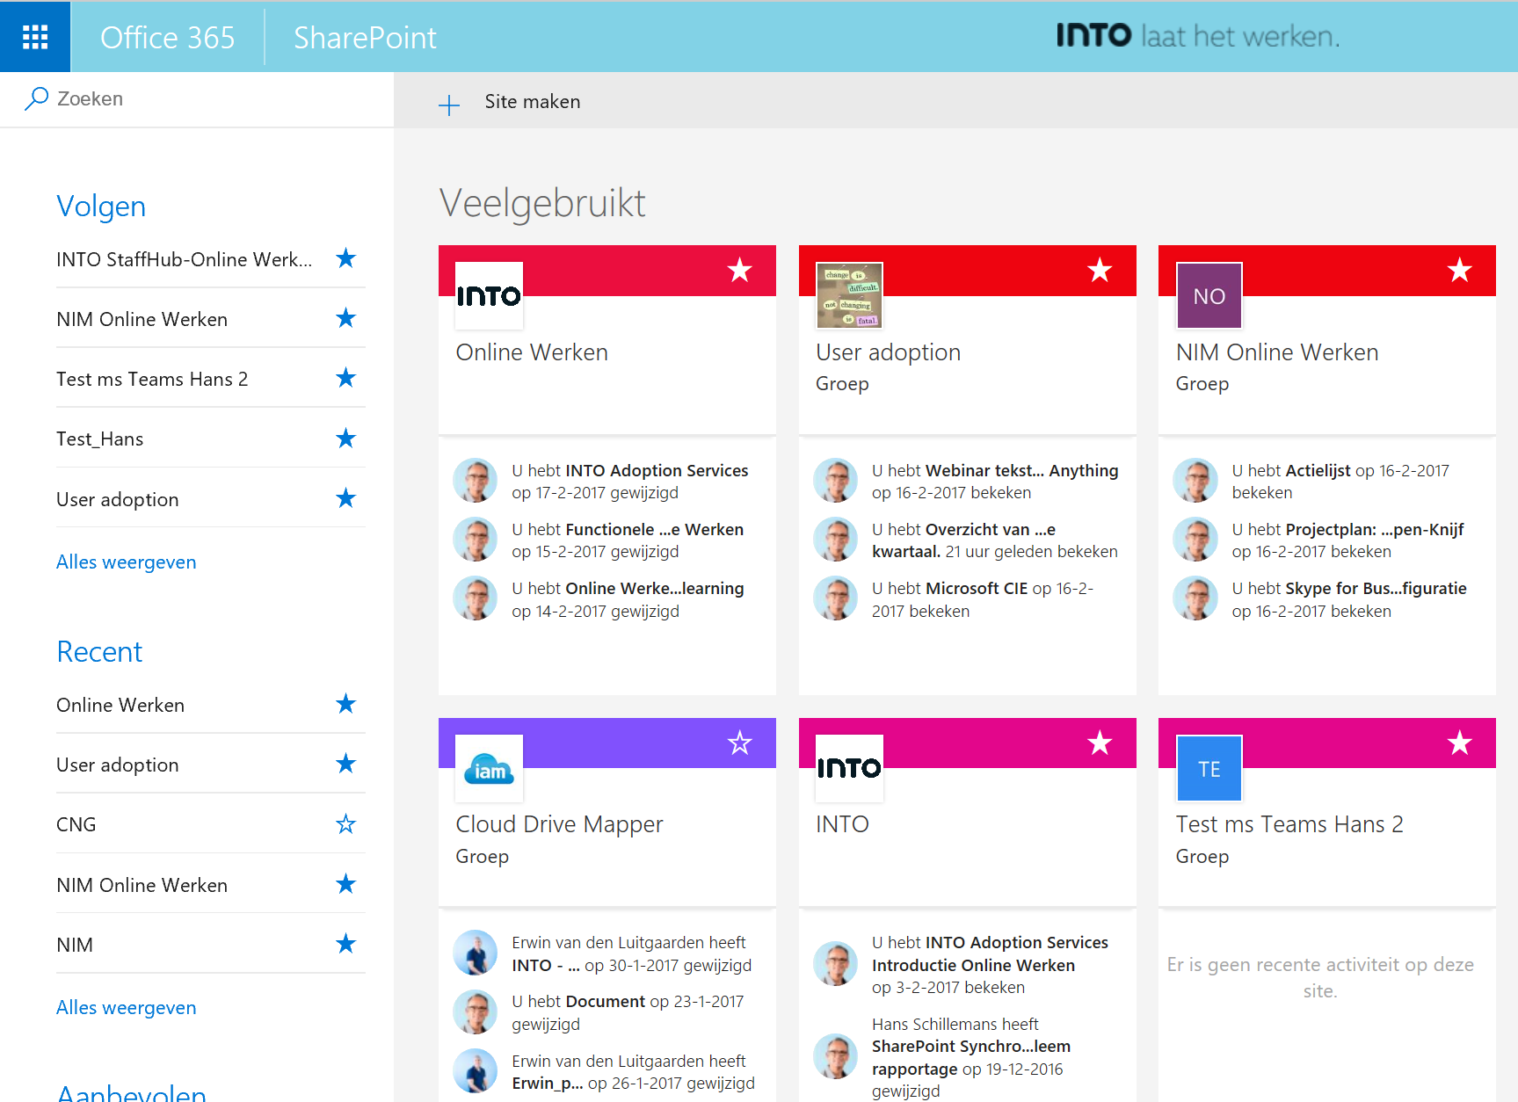
Toegang krijgen tot bestanden
Verzameling documenten
Favorieten → Volgen
Volgen
Recente sites
Recente bestanden
③
②
①
⑤
②

Slide 61
Agenda
SharePoint
Toegang krijgen tot bestanden in SharePoint
Bestanden maken en verplaatsen
Samenwerken in documenten met SharePoint
Zoeken in SharePoint

Slide 62
Bestanden maken en (ver)plaatsen
SharePoint
Gaat op dezelfde manier als in OneDrive. Dus middels:
Knop nieuw in een site
Via slepen van verkenner naar site
Uploaden van bestanden
Direct vanuit een applicatie

Slide 63
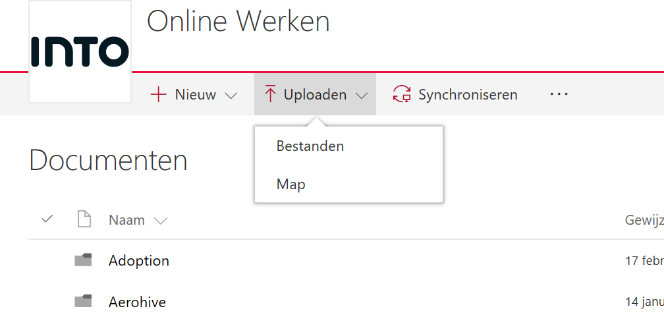
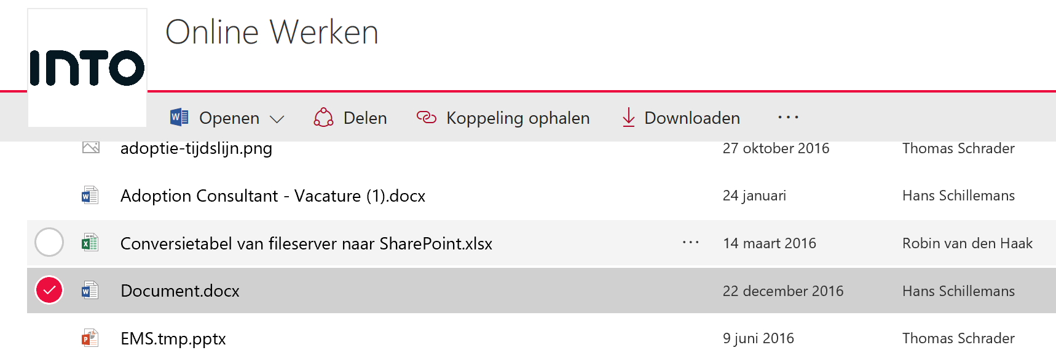
Bestanden verplaatsen
Van OneDrive naar SharePoint
Download het bestand eerst vanuit OneDrive naar je bureaublad
Upload het bestand vanaf je bureaublad naar SharePoint

Slide 64
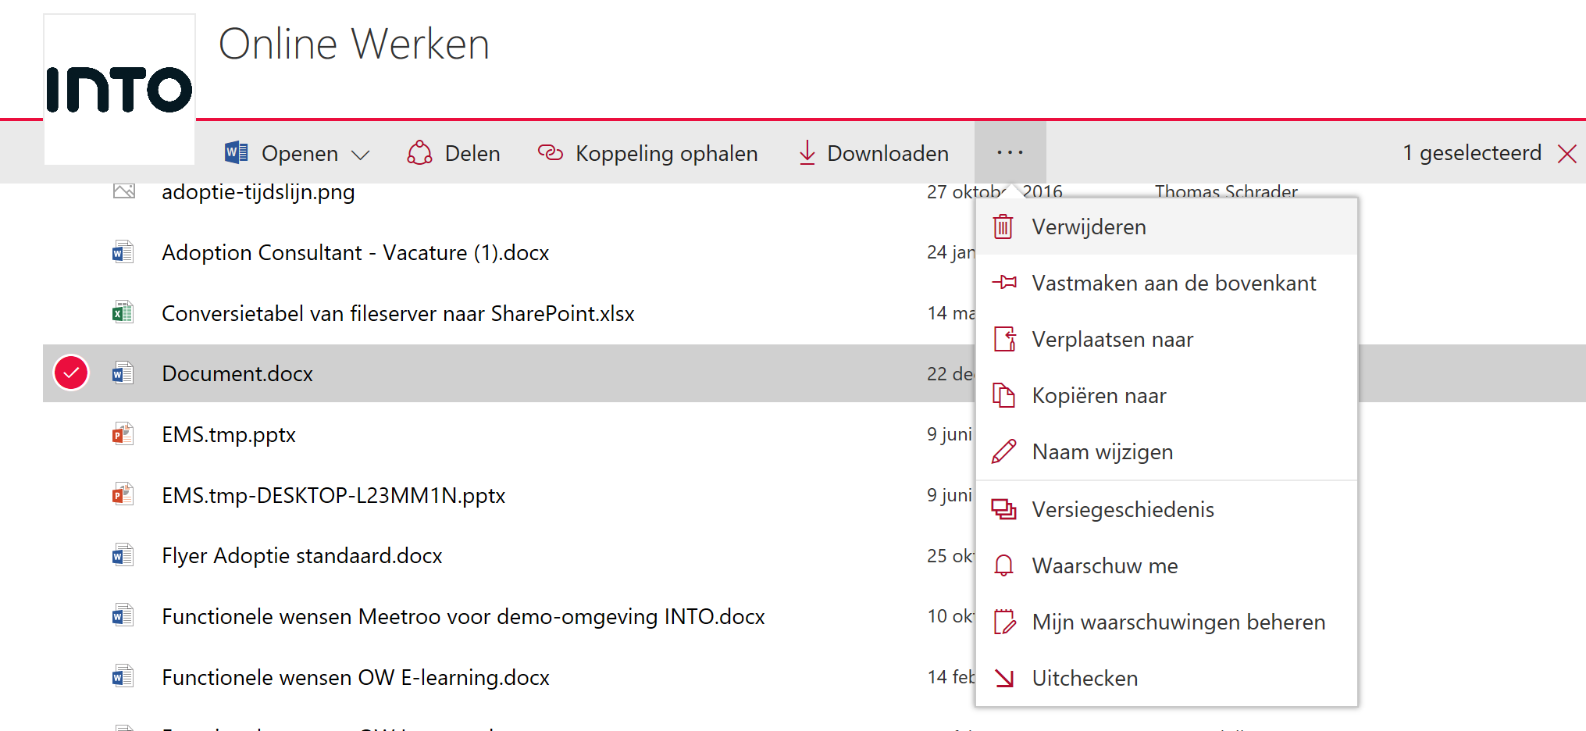
Bestanden verplaatsen
Van SharePoint naar SharePoint
Selecteer het bestand
Klik op ‘Verplaatsen naar’

Slide 65
Agenda
SharePoint
Toegang krijgen tot bestanden in SharePoint
Bestanden maken en verplaatsen
Samenwerken in documenten met SharePoint
Zoeken in SharePoint

Slide 66
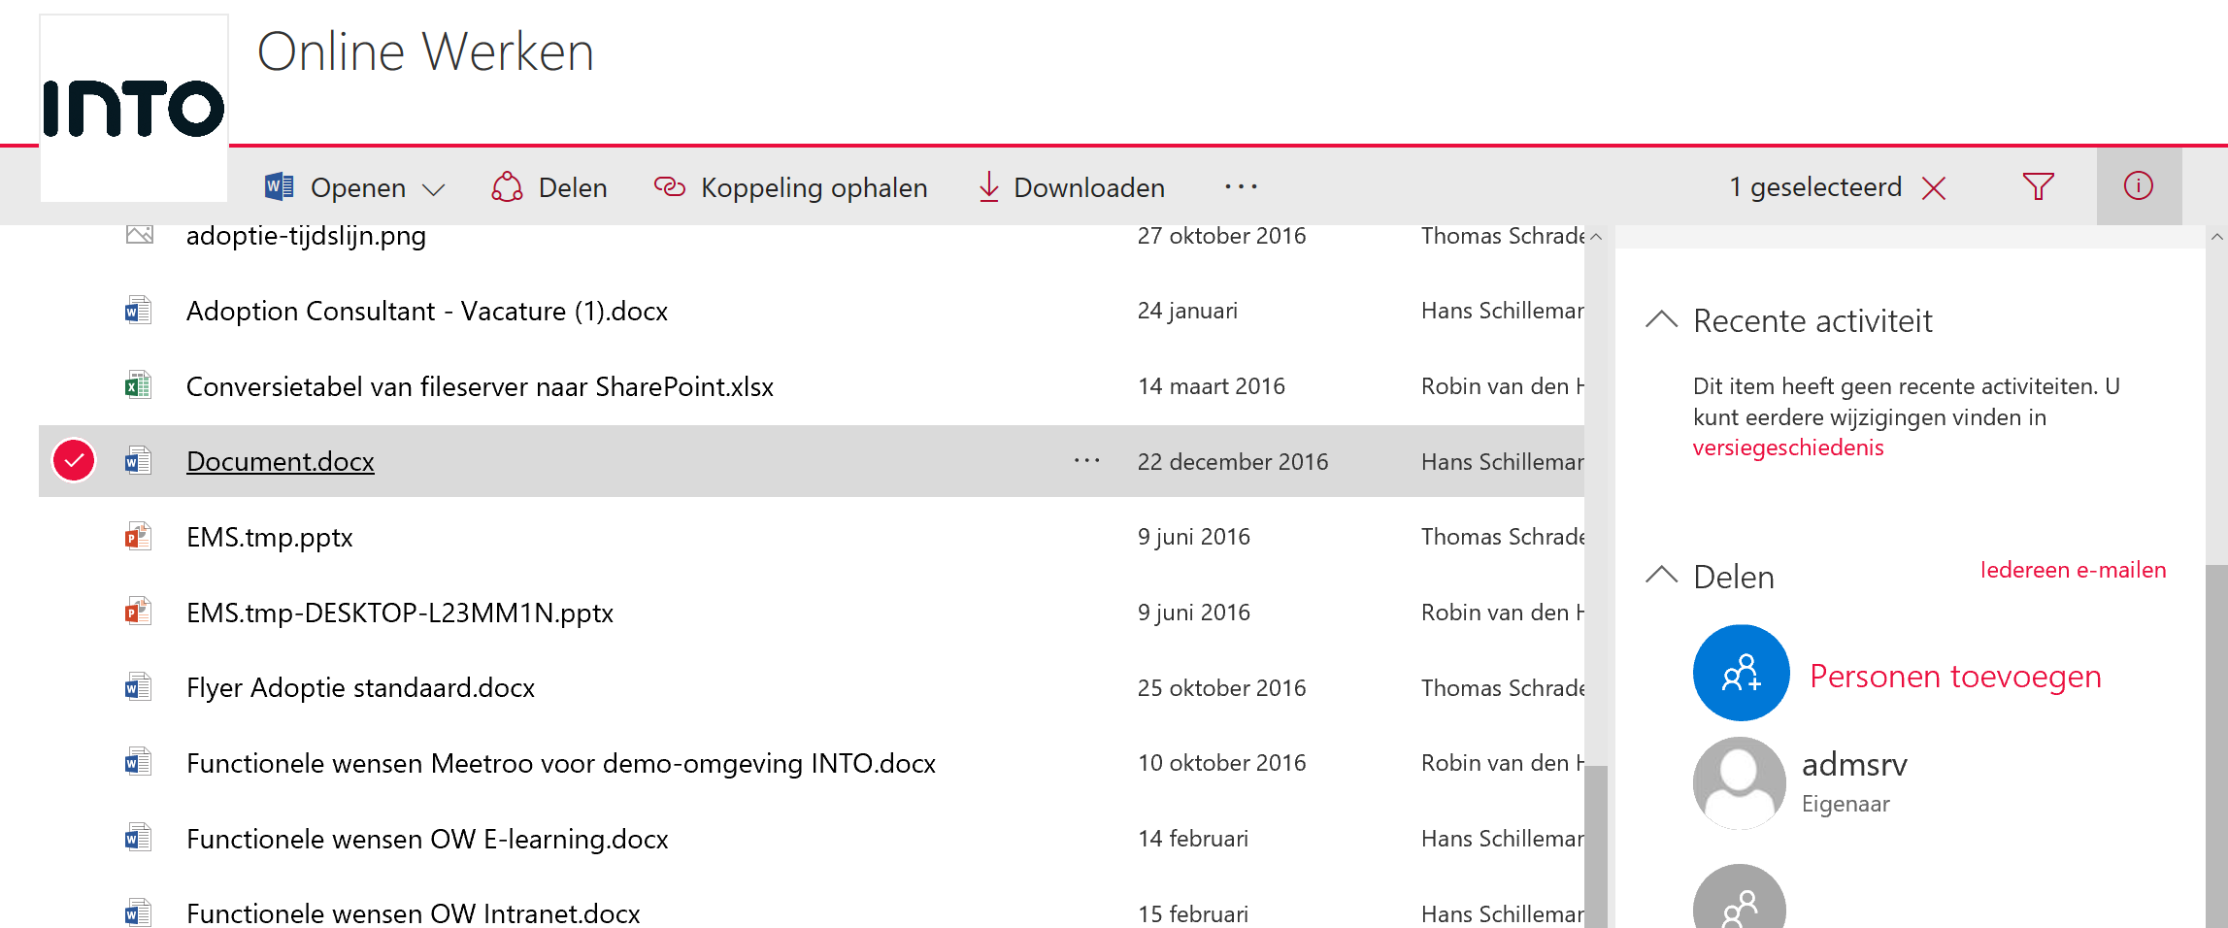
Samenwerken in documenten
Er zijn twee manieren om bestanden te delen met elkaar
Klik op de knop delen
Klik op de i-button en klik dan op delen
①
②

Slide 67
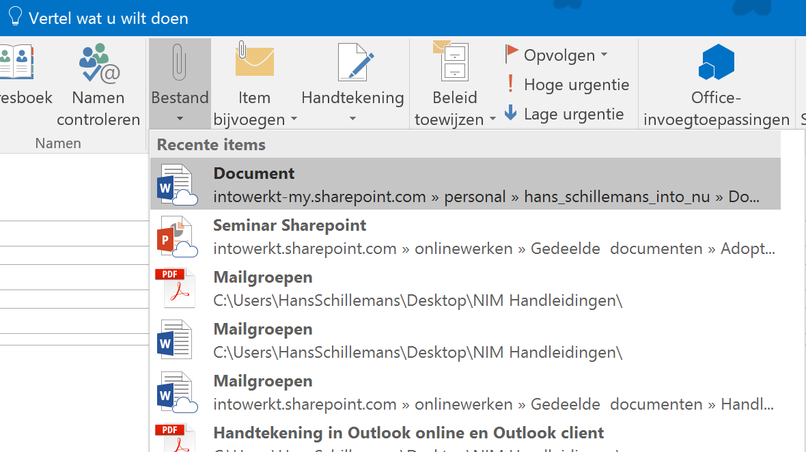
Delen is het nieuwe mailen
Delen is het nieuwe mailen
Ook als je iemand intern een bestand wilt mailen, stuur dan een link i.p.v. het gehele bestand
Er is en blijft dan maar één exemplaar
Versies worden bijgehouden

Slide 68
Agenda
SharePoint
Toegang krijgen tot bestanden in SharePoint
Bestanden maken en verplaatsen
Samenwerken in documenten met SharePoint
Zoeken in SharePoint

Slide 69
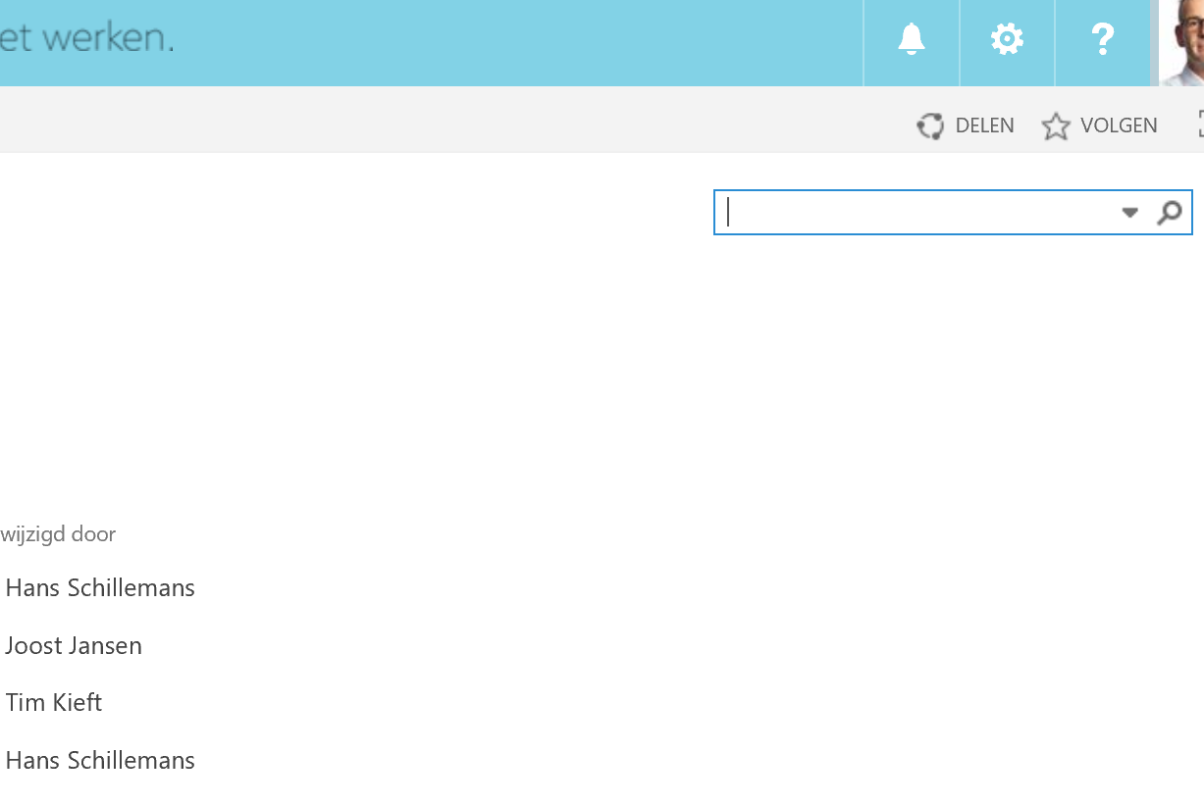
Zoeken in SharePoint
Op site niveau
Zoeken op site niveau
Open een site
Vul een zoekwoord in

Slide 70
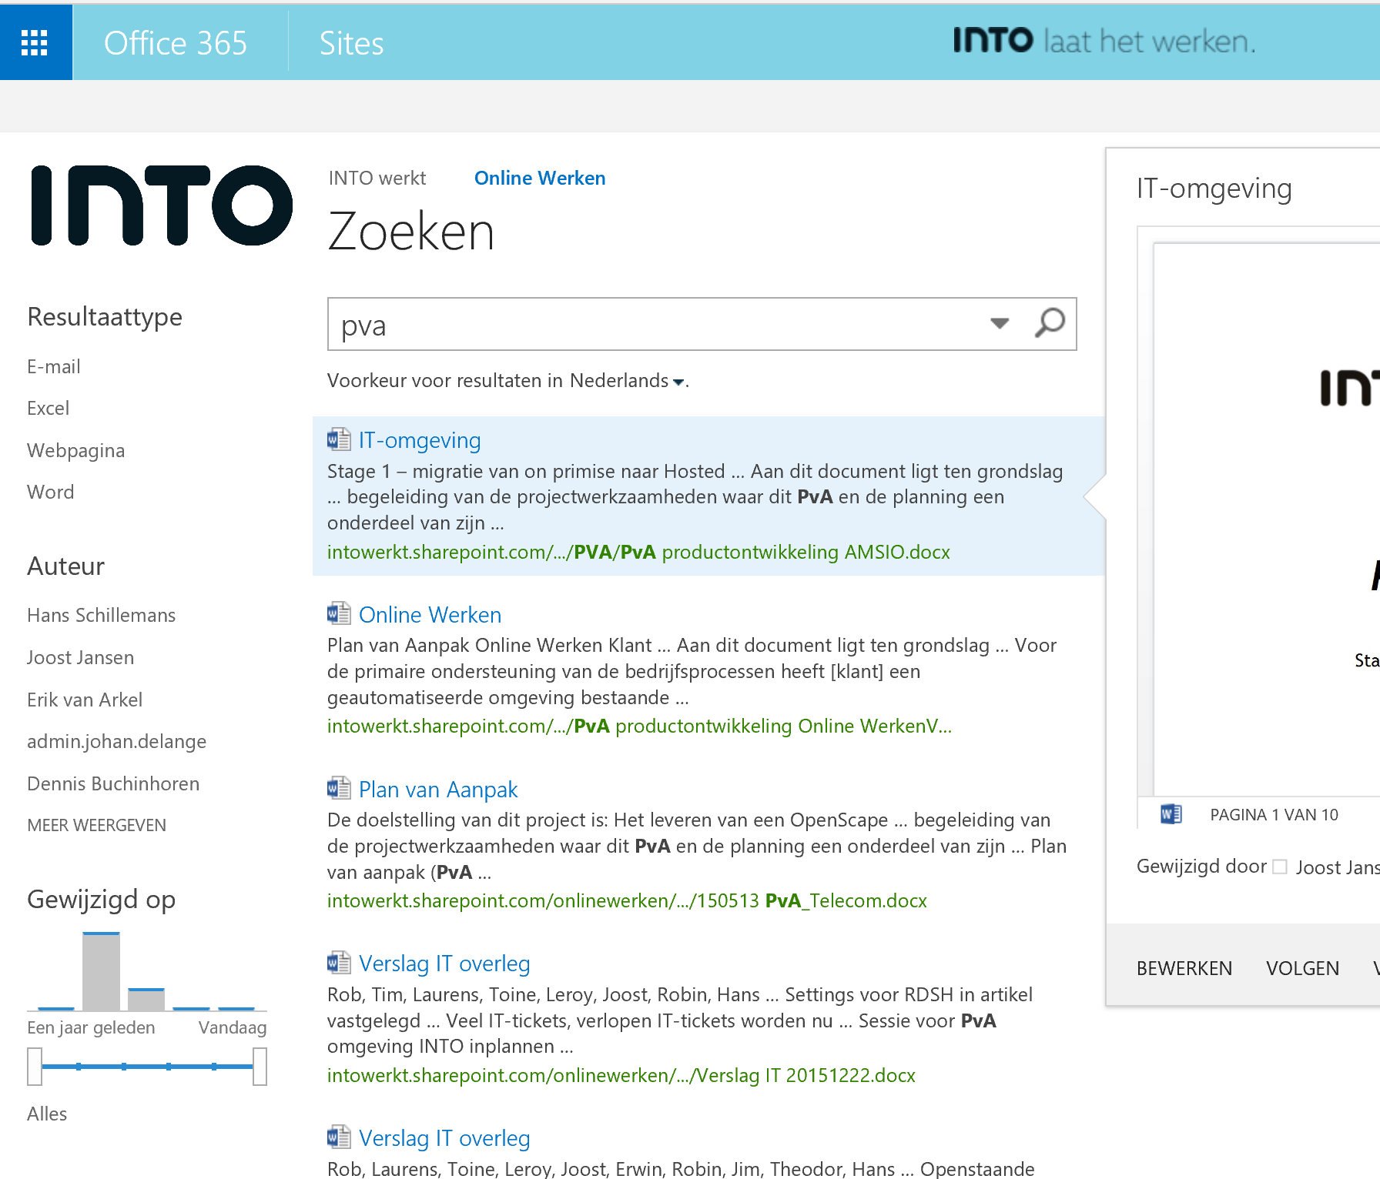
Zoeken in SharePoint
Resultaat is te filteren

Slide 71
Wat moet je nog weten over SharePoint
SharePoint is snel en (natuurlijk) online benaderbaar
Ook hier is versiebeheer beschikbaar
SharePoint wordt niet gesynchroniseerd
☺ Stop met het mailen van bestanden, deel ze

Slide 72
Agenda
Wat is Online Werken
Workspace
Applicatie starten OneDrive SharePoint Veiligheid En nu……

Slide 73
Veiligheid
Staat voorop en begint bij jou
Bewaar zoveel mogelijk online, dan kan je het ook niet kwijt raken
Schoon je PC regelmatig
Wachtwoorden niet onthouden in de browser
Gebruik een sterk wachtwoord, en dat is:
Een niet te herleiden woord

Slide 74
Agenda
Wat is Online Werken
Workspace
Applicatie starten OneDrive SharePoint Veiligheid En nu……

Slide 75
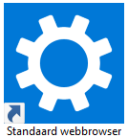
Laptop…..
Je krijgt nu je laptop terug
Log in met mailadres en wachtwoord
Stel nu de pincode in
Stel de standaard browser in op Internet Explorer d.m.v. icoon op het bureaublad
Synchroniseren van OneDrive

Slide 76
Hoe nu verder…..
Migratie is vanaf 25 november vanaf 13:00 uur
Gebruik de systemen dus niet in het weekend vanaf vrijdagmiddag 13:00 uur tot maandagochtend 28 november 08:00
Maandag 28 november ga je aan de slag met het nieuwe systeem
Maandag zijn Mark, Lydia en INTO beschikbaar bij NIM
Daarna zijn Lydia en Mark telefonisch beschikbaar
Daarna ……….

Slide 77
Support
Vragen naar NIM Helpdesk

Slide 78
Bedankt
Bedankt voor jullie aandacht

